Slide 1
第6章 树和二叉树
6.1 树及其抽象数据类型
6.2 二叉树及其抽象数据类型
6.3 二叉树的表示和实现
6.4 线索二叉树
6.5 哈夫曼编码与哈夫曼树
6.6 树的表示
目的：理解树结构。
要求：掌握二叉树的表示和实现。
重点：二叉树实现，哈夫曼树。
难点：线索二叉树。
Notes:
树是数据元素（结点）之间具有层次关系的非线性结构。
根结点没有前驱结点；除根以外的结点只有一个前驱结点，有零至多个后继结点。

Slide 2
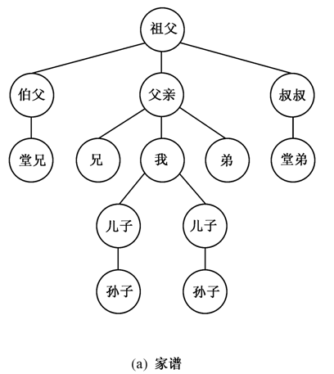
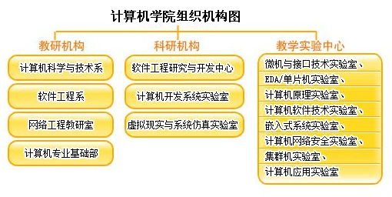
6.1 树及其抽象数据类型
树形结构中结点之间有分支关系，又具有层次关系，它非常类似于自然界中的树。
树形结构在现实世界中广泛存在，例如家谱、各单位的行政组织机构等都可用树来表示。
Notes:
同学们还见过什么树形结构呀？

Slide 3
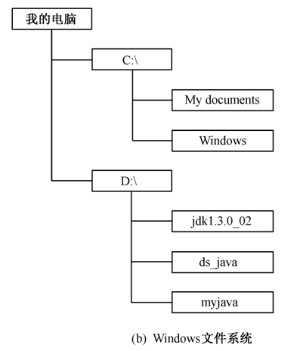
例子：
树在计算机领域中也有着广泛的应用，DOS和Windows操作系统中对磁盘文件的管理就采用树形目录结构；在数据库中，树结构也是数据的重要组织形式之一。

Slide 4
6.1.1 树定义
树（tree）是由n（n≥0）个结点组成的有限集合。n=0的树称为空树；n＞0的树T：
① 有且仅有一个特定的没有前驱的结点，称为根(root)的结点。
② 当n > 1时，除根外的其余结点可分成m (m > 0)个互不相交的有限集合T₁，T₂，…，T_{m}。其中每一个集合本身又是一棵树，称为根的子树(subtree)。
Notes:
前面我们对树有了一个大概的印象，接下来我们看看树具体是如何定义的？

Slide 5


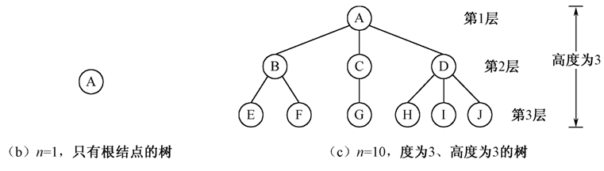
6.1.1 树定义
例：空树，一个结点的树，以及多个结点的树。
树根
T₀
T₁
T₂
3个互不相交子集合T₀，T₁ ，T₂

Slide 6
树的定义
树的定义具有递归性，递归定义描述了树的递归特性：即一棵树是由根及若干棵子树构成的，而子树又可由更小的子树构成。
根只有一个，它没有前驱；其他结点有且仅有一个前驱，可以有多个后继。
将根去掉后，其他结点形成的各个子树互不相交，且与树相同的定义。

Slide 7
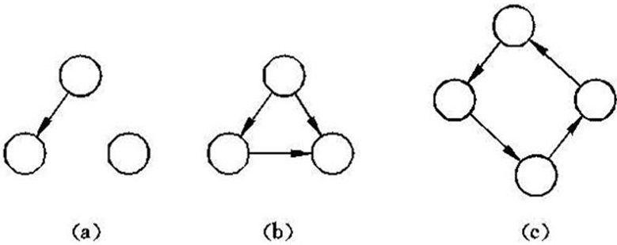
下面给出的几个结构是不是树？
它们都不是树，因为它们都不满足树的定义。图(a)不是树，因为这三个结点中出现了两个可称为根的结点，而树只能有一个根结点。图(b)和(c)的结构也不是树，如果把其中某个结点看成根结点的话，其余的结点构成的子树出现了相交的情况。
Notes:
有且仅有一个特定的没有前驱的结点，称为根(root)的结点。? 根的定义？
在树中，如何看前驱？
图c中有没有那个元素的没有前驱结点? 都有前驱结点，就算是把其中一个当作根，是不是也会出现相交的情况。

Slide 8
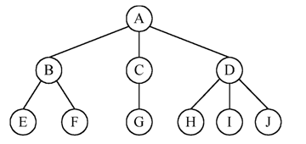
6.1.2 树的术语
树的结点：包括一个数据元素及若干指向其子树的分支。
度：结点拥有的子树个数称为结点的度(degree)。
树中所有结点的度的最大值为该树的度。
度为0的结点称为叶子结点(leaf)或终端结点。度不为0的结点称为非叶子结点或非终端结点。
Notes:
树的结点：包括数据域和指针域。
树的结点？
问题： 叶子结点的度为几？
每个结点都有度，而其中最大值的结点的度，作为树的度。

Slide 9
6.1.2 树的术语
结点的子树的根称为该结点的孩子结点(child)
该结点是其孩子结点的双亲（父母）结点(parent)。
具有同一双亲结点的孩子结点之间互称为兄弟(sibling)。
某结点的祖先是指从根结点到该结点所经分支上的所有结点。
以某结点为根的子树中
的所有结点都称为该结点
的子孙。
Notes:
A的子树有几个? 三棵？
A的孩子结点是什么? B,C,D.

Slide 10
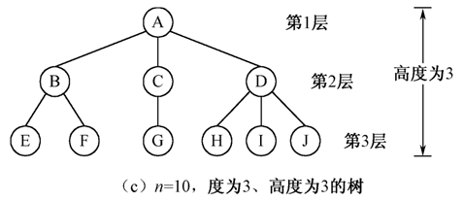
6.1.2 树的术语
结点的层次(level)从根开始算起，根为第一层，根的孩子为第二层，某结点所在的层从根开始向下计算。
在树的同一层上而双亲结点不同的结点互为堂兄弟。
树中结点的最大层次称为树的深度(depth)或高度。
Notes:
具有同一双亲结点的孩子结点之间互称为兄弟(sibling)。

Slide 11
6.1.2 树的术语
如果将树中结点的各个子树看成从左至右是有序的(即不能互换)，则称该树为有序树，否则称为无序树。
比如当用树来描述家谱时，应将树看成是有序树，有序树中某结点最左边子树的根称为该结点的第一个孩子，最右边子树的根称为最后一个孩子。
而当用树来描述某单位的行政组织结构时，可将树看成是无序树。

Slide 12
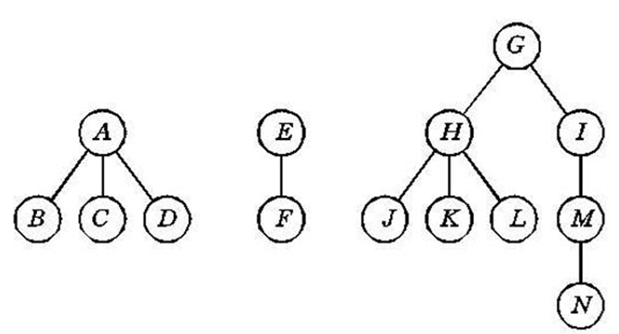
6.1.2 树的术语
森林(forest)是m(m≥0) 棵互不相交的树的集合，树和森林的概念很密切，删去一棵树的根，就得到一个森林。下图就是一个森林的例图。
root

Slide 13
6.1.3 树的表示法
树结构的逻辑特征可用树中结点之间的父子关系来描述：
树中任一结点可以有零个或多个孩子 (后继)结点，但只能有一个双亲 (即前驱)结点(根结点除外)。
树中只有根结点无前驱结点，所有的叶子结点都无后继结点。
显然父子关系是非线性的，由此看到树结构是非线性结构。
Notes:
介绍树的表示方法，我们考虑一下树的逻辑特征如何表示？
线性表的逻辑结构？ 顺序存储结构，顺序表，采用数组来表示，逻辑关系，直接根据数组下标就可以看到。
线性表的链式存储结构？
一个父亲可以有多个孩子，是不是就不是线性关系了？

Slide 14
6.1.3 树的表示法
图示法
用树的图形来描述树的逻辑结构。如：

Slide 15
6.1.3 树的表示法
横向凹入表示法
A
B
E
F
C
G
D
H
I
J

Slide 16
6.1.3 树的表示法
广义表表示
A(B(E, F), C(G), D(H, I, J))
Notes:
广义表的元素有多少个？ 层数是多少？

Slide 17
6.1.4 树抽象数据类型
树的抽象数据类型中要定义树的各种操作，比如
树结点的插入、删除，
遍历树中所有结点，
获取某结点的双亲、
获取某结点的孩子、兄弟，
取得根结点，
判断是否为空树等。

Slide 18
6.1.4 树抽象数据类型
public interface TTree<T> { //树接口
boolean isEmpty(); //判断是否空树
T getRoot(); //返回根结点元素
T getParent(T child); //返回child的父母结点
int getChildCount(T parent); //返回paren孩子结点数
T getFirstChild(T parent); //返回parent的孩子结点
T getNextSibling(T element); //返回下一个兄弟结点
void traverse(); //遍历树
void insert (T parent, T element); //插入作为parent的孩子
void remove(T parent); //删除以parent为根的子树
void clear(); //清空
}

Slide 19
6.2 二叉树及其抽象数据类型
树的种类很多，我们先从简单的入手，首先学习二叉树。
二叉树是树的一个重要类型，许多实际问题抽象出来的数据结构往往是二叉树的形式，一般的树也可转换为二叉树，而且二叉树的存储结构及其操作都较为简单，因此二叉树显得特别重要。

Slide 20
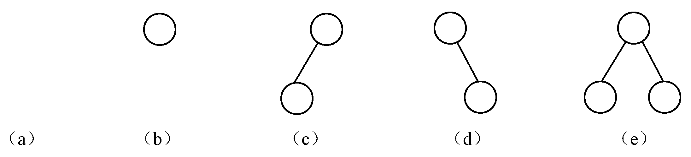
6.2.1 二叉树定义
二叉树(binary tree)是n (n ≥ 0) 个结点的有限集合，
n = 0时为空集，称为空二叉树；
n≠0时，二叉树由一个根结点及两棵互不相交、分别称为左子树和右子树的二叉树组成。
Notes:
思考题？ 二叉树是不是度为2的树？ 二叉树是不是度为2的有序树？ 为什么？
二叉树是

Slide 21
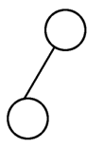
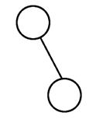
6.2.1 二叉树定义
二叉树和树在概念上：
相同的是都有一个且仅有一个根结点，根结点无前驱结点，叶子结点无后继结点。
不相同的是二叉树中每个结点的度小于等于2，而且二叉树的子树有左右子树之分。
因此， 和 是不同的两棵二叉树。
Notes:
二叉树是有序树吗？

Slide 22
6.2.2 二叉树性质
性质1：若根结点的层次为1，则二叉树第i层最多有
（i≥1）个结点。
证明：可用数学归纳法证明此性质：
①i = 1时，只有一个根结点。显然2^{i-1}=2⁰=1，命题成立。
②假设第i-1层上至多有2^{i-2}个结点，由于二叉树的每一个结点的度最大为2，故在第i层上的结点数，至多是第i-1层上最大结点数的2倍，即2×2^{i-2} = 2^{i-1}。得命题成立。
2^{i−1}

Slide 23
6.2.2 二叉树性质
性质1：若根结点的层次为1，则二叉树第i层最多有2^{i−1}（i≥1）个结点。
性质2：在高度为h的二叉树中，最多有2^{h}−1个结点（h≥0）。
证明：利用性质1可得，深度为h的二叉树的结点数至多为
∑(第i层上的最大结点数) = ∑2^{i-1}=2^{h}-1
h
i=1
h
i=1

Slide 24
6.2.2 二叉树性质
性质3：设一棵二叉树的叶子结点数为n₀，2度结点数为n₂，则n₀=n₂+1。
证明:设n₁为二叉树中度为1的结点数，n为二叉树中总的结点数，则n = n₀ + n₁ + n₂ (1)
从二叉树中的孩子的数目看，除了根结点外的其余结点都是其他结点的孩子。所以孩子总数:B=n – 1 (2)。
另外从树得概念知：度为1的结点有1个孩子，度为2得结点有2个孩子，度为0得结点没有孩子，所以孩子总数为：B=0× n₀ +1× n₁ + 2×n₂，所以
n₁ + 2n₂=n – 1 =n₀ + n₁ + n₂ – 1 ，即n₀=n₂+1。
Notes:
画出一棵树，看看是不是除了根节点，都是孩子结点。都是其他结点的孩子结点 。
那么孩子结点的数量为n-1
树中有很多结点，其中除根结点以外，每个结点都是别的结点的孩子，那么有多少个孩子结点呢? N-1 个孩子结点。
孩子结点的数量还可以怎么计算呢? 从度的角度，对结点进行划分。度为0 的结点，这是叶子结点。度为1的结点，度为2的结点。
N = n0 + n1+ n2;
每个度为0的结点，有多少孩子结点？ 0个。
每个度为1的结点，有多少孩子结点？ 1个。
每个度为2的结点，有多少孩子结点? 2个。
孩子结点如何产生呢？ 所有结点产生的孩子结点。每个孩子结点，只能有一个双亲。
所有类型的结点产生的孩子结点，是不是有冲突的呢？由重复吗？一个孩子由两个双亲，会吗？ 不会。
有些孩子没有被计算吗？不会，不可能哪个孩子没有双亲。

Slide 25
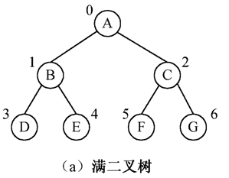
满二叉树
一棵深度为h且有2^{h} - 1个结点的二叉树称为满二叉树，图(a)是一棵深度为3的满二叉树。
满二叉树中每一层上的结点数都达到最大值。
满二叉树中不存在度为1的结点，
每一个结点均有两棵高度相同的子树，
叶子结点都在最下面的同一层上。

Slide 26
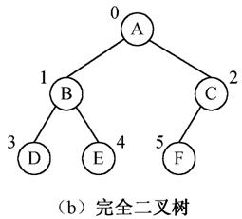
完全二叉树
一棵具有n个结点高度为h的二叉树，如果每个结点与高度为h的满二叉树中序号为0~n-1的结点一一对应 ，则称这棵二叉树为完全二叉树。
图(b)是一棵完全二叉树。
叶子结点只可能出现在二叉树中层次最大的两层上。
最下一层的结点一定是从最左边开始向右满放的。
若某个结点没有左孩子，则它一定没有右孩子。
Notes:
一棵具有n个结点高度为h的二叉树，如果每个结点与高度为h的满二叉树中序号为0~n-1的结点一一对应 。
看P140页，图6.5(c), 其中c图中没有E结点，F结点的编号是4，而在满二叉树中F结点的编号为5，所以不一致，并不是满二叉树。
若在一棵深度为h (h > 1) 的二叉树中，第1层到第h-1层构成一棵深度为h-1的满二叉树，第h层的结点不满2^{h-1}个结点，而这些结点都满放在该层最左边，则此二叉树称为完全二叉树。
什么时候出现在两层？
A
B C
E F

Slide 27
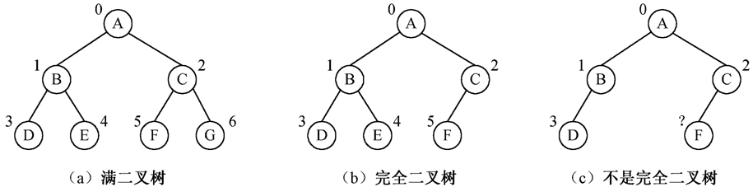
满二叉树和完全二叉树
满二叉树是完全二叉树，而完全二叉树不一定是满二叉树。

Slide 28
6.2.2 二叉树性质
性质4：一棵具有n个结点的完全二叉树，其高度
证明：设所求完全二叉树的深度为k，则它的前k-1层可视为深度为k-1的满二叉树，共有2^{k-1}-1个结点，所以该完全二叉树的总结点数n一定满足：n > 2^{k-1} -1
根据性质2，可确定n ≤ 2^{k} -1，由上两式得
2^{k-1} -1 < n ≤ 2^{k} -1 2^{k-1} ≤ n < 2^{k}
于是 k - 1 ≤ log₂n < k
因为k是整数，所以k - 1=│log₂n⌡，k= │log₂n⌡ +1，得证。
Notes:
N> 2^{(k-1)}-1, 那么 n>= 2^{(k-1)}
N< = 2^{k-1}
K<= log₂n +1;
K>log₂n 比如logn = 2.1；k<=3.1 k>2.1; k为整数。 K =3，
N最大就是2k-1，那么n肯定小于2k
N大于2

Slide 29
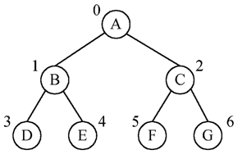
6.2.2 二叉树性质
性质5：对一棵有n个结点的完全二叉树的结点按层自左向右编号，对序号为i（0≤i＜n）的结点，有：
若i=0，则i为根结点，无父母结点；若i>0，则i的父母结点序号为│(i-1)/2⌡ 。
若2i+1＜n，则i的左孩子结点序号为2i+1；否则i无左孩子。
若2i+2＜n，则i的右孩子结点序号为2i+2；否则i无右孩子。
这个性质是一般二叉树顺序存储的重要基础。
Notes:
只有完全二叉树，满二叉树结点之间才具备这些特性，因为每个结点前面的结点都是满的。
这个大家只需要画出一个树，就知道各个结点之间的关系了，不要死记。

Slide 30
6.2.3 二叉树抽象数据类型
二叉树的抽象数据类型中要定义各种操作，比如
二叉树结点的左/右孩子插入、删除，
先根/中根/后根/层次遍历二叉树中结点，
取得根结点，
判断是否为空树
返回树得高度、结点个数等。

Slide 31
6.2.3 二叉树抽象数据类型
public interface BinaryTTree<T> { //二叉树接口
boolean isEmpty(); //判断是否空二叉树
int count(); //返回二叉树的结点个数
int height(); //返回二叉树的高度
BinaryNode<T> getRoot(); //返回二叉树的根结点
BinaryNode<T> getParent(BinaryNode<T> node); //返回node父母结点
void preOrder(); //先根次序遍历二叉树
void inOrder(); //中根次序遍历二叉树
void postOrder(); //后根次序遍历二叉树
void levelOrder(); //按层次遍历二叉树
BinaryNode<T> search(T element); //查找并返回元素为element结点
void insert(BinaryNode<T> p, T element, boolean leftChild);
//插入element元素作为p结点的左/右孩子
void remove(BinaryNode<T> p, boolean leftChild); //删除p的左/右子树
void clear(); //清空
}
Notes:
二叉树的插入？ 插入位置是什么？ P就是插入的位置， 二叉树怎么表示？二叉链表来表示? 左孩子？还是右孩子？
二叉树的删除？ p是具体的位置，但是左孩子？还是右孩子？

Slide 32
6.3 二叉树的表示和实现
6.3.1 二叉树的顺序存储结构
6.3.2 二叉树的链式存储结构
6.3.3 二叉树的遍历
6.3.4 构造二叉树
6.3.5 二叉树的插入和删除操作
6.3.6 二叉树遍历的非递归算法
6.3.7 二叉树的层次遍历

Slide 33
6.3.1 二叉树的顺序存储结构
顺序存储就是用一组地址连续的存储单元来存放一棵二叉树的结点。显然，必须要按规定的次序来存放，这种次序应能反映结点之间的逻辑关系(父子关系)，否则二叉树上的基本操作在顺序存储结构上难以实现。
根据性质5可知，完全二叉树中结点之间的逻辑关系清楚地通过结点在向量中的序号位置准确地反映出来。
Notes:
性质4和性质5都是用来说明完全二叉树的，一般的树没有这个性质。
线性表的顺序存储? 数组来表示？ 数据元素的内在的物理存储次序反应了线性表元素之间的逻辑次序，所以数组中不需要存储逻辑关系。
二叉树的存储？ 除了存储结点？ 是不是还需要存储逻辑结构？
二叉树是不是也可以按照某种次序关系存放？ 来反映逻辑关系? 答案是肯定的。

Slide 34
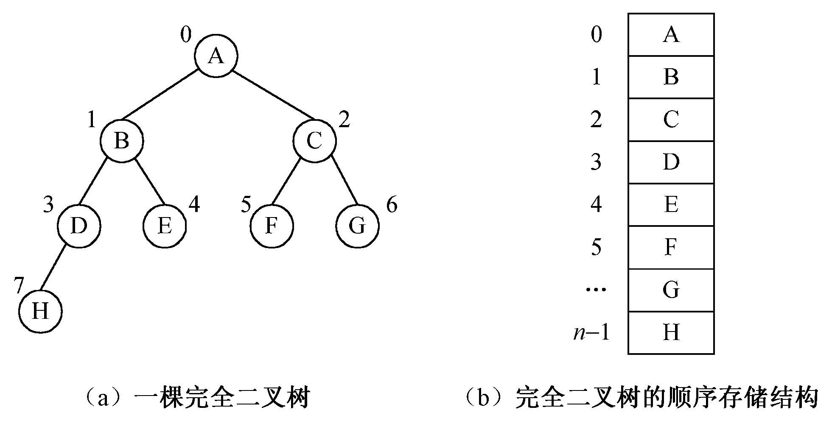
6.3.1 二叉树的顺序存储结构
完全二叉树的顺序存储结构

Slide 35
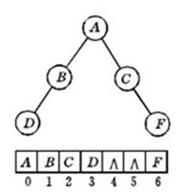
6.3.1 二叉树的顺序存储结构
对于一般二叉树只能将其“转化”为完全二叉树后，按照完全二叉树的顺序存储方式将结点存入向量中。转化的方法是在非完全二叉树的“残缺”位置上增设“虚结点”。
如图所示是一棵一般二叉树，只有将它“完全化”以后将结点顺序存入向量中才能通过结点的序号位置来确定结点之间的逻辑关系。图中“∧”表示不存在此结点。
Notes:
因为只有完全二叉树，具有性质5，就是左孩子为2i+1，右孩子为2i +2, 而顺序存储只能存储完全二叉树，所以如果需要存储一般的二叉树，需要转换为完全二叉树的形式，就是补足不存在的结点。

Slide 36
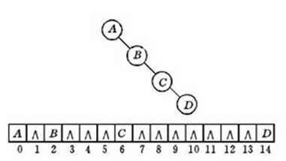
6.3.1 二叉树的顺序存储结构
上述方法解决了一般二叉树的顺序存储问题，但这种存储方法有时会造成存储空间的浪费。最坏的情况下，一个深度为k的且只有k个结点的右单支二叉树却需要_____个结点的存储空间，如图所示。空间浪费比较大。
2^{k} -1
Notes:
二叉树的顺序存储，是不是适合于满二叉树，完全二叉树，以及二叉树中：结点个数/2^{h}-1 比例比较大的二叉树。

Slide 37

6.3.2 二叉树的链式存储结构
非完全二叉树的顺序存储结构存储时会浪费存储空间，因此可以考虑链式存储结构实现。
链式存储结构主要是设计树的结点结构。
1、二叉链表：由二叉树的定义得知，二叉树的结点由一个数据元素和分别指向其左、右子树的两个指针构成。因此链式存储二叉树的结点结构如图(a)所示。结点包括三个域：数据域和左、右指针域。

Slide 38
1、二叉链表
二叉链表结点类
public class BinaryNode<T> { //二叉树的二叉链表结点类
public T data; //数据元素
public BinaryNode<T> left, right; //分别指向左、右孩子
public BinaryNode(T data, BinaryNode<T> left, BinaryNode<T> right) //构造结点，指定元素和左、右孩子结点
{
this.data = data;
this.left = left;
this.right = right;
}
}
二叉树构建

Slide 39
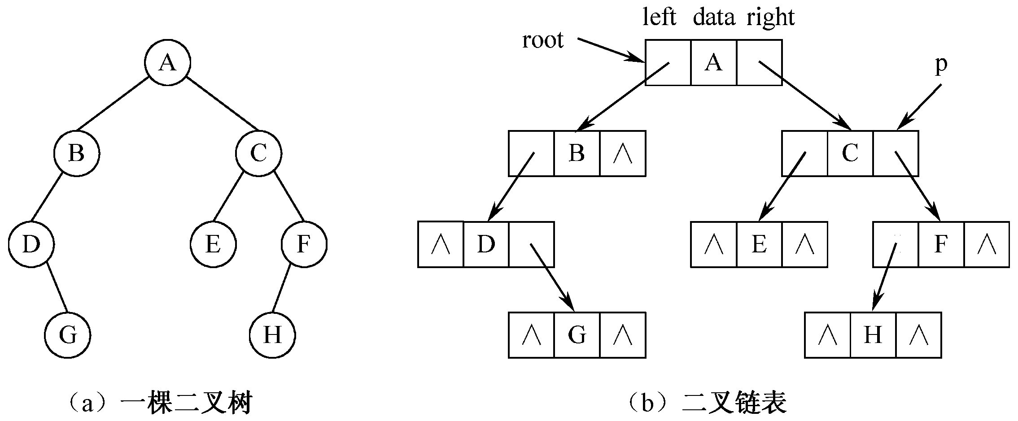
1、二叉链表
当root = NULL时，二叉树为空。
具有n个结点的二叉树中，共有 个指针域，其中 个指针域用来指示结点的左、右孩子，其余的 个指针域为空。图(b)是一棵二叉树的二叉链表存储结构的示意图。
2n
n-1
n+1
Notes:
需要用多少个指针域来存储结点的左右孩子呢？ 有多少孩子？是不是除了根结点，都是孩子结点。根节点没有双亲，根节点本身也就是孩子结点。

Slide 40
1、二叉链表
二叉树类
public class BinaryTree<T> { //二叉树类
protected BinaryNode<T> root; //根结点
public BinaryTree(BinaryNode<T> root)
//构造指定根结点的二叉树
{
this.root=root;
}
}

Slide 41
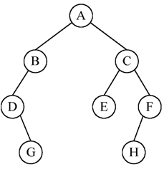

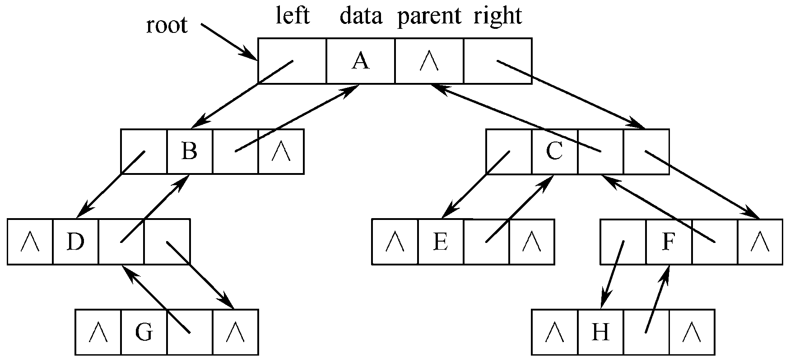
2、三叉链表
有时为了便于找到结点的双亲，结点结构中增加一个指向其双亲结点的指针域，对应的结点类型
右图是带双亲指针域的二叉树的三叉链表存储结构示意图。
Notes:
双亲结点，需要几个指针？ 是不是只需要一个指针，因为除跟结点以外，每个结点只有一个前驱。

Slide 42
6.3 二叉树的存储结构及表示
三叉链表的静态链表形式
A
0
data parent lchild rchild
B
1
C
2
0
1
2
3
4
5
6
A
B
C
D
E
F
G
-1
0
0
1
2
2
3
1
3
4
-1
-1
-1
-1
2
-1
5
6
-1
-1
-1
D
3
E
4
5
F
G
6
Notes:
二叉树的静态存储，采用完全二叉树的方式存储二叉树。静态数组。
三叉链表？ 静态链表。表示指针存储的数组下标。

Slide 43
6.3.3 二叉树的遍历
在二叉树的应用中，常常要求在树中查找某些指定的结点或对树中全部结点逐一进行某种操作，这就需要依次访问二叉树中的结点，即遍历二叉树。
遍历二叉树是指按某种规律周游二叉树，对树中的每个结点访问一次且仅访问一次。在访问每一个结点时可对结点作各种操作，如输出结点的信息、对结点计数等。
对二叉树的遍历过程是将非线性结构的二叉树中的结点排列在一个线性序列上的过程。由于二叉树是非线性结构，因此确定遍历的规律是决定遍历算法的主要问题。

Slide 44
6.3.3 二叉树的遍历
二叉树的定义是递归的，一棵非空的二叉树是由根结点、左子树、右子树这三个基本部分组成，因此若能依次遍历这三部分，便是遍历了整个二叉树。
假如以L,D,R分别表示左子树、根结点和右子树
则可有DLR，LDR，LRD ，DRL，RDL，RLD六种遍历的方法。
D
L
R
Notes:
Deit
LDR，每次选取其一，3选1，然后从剩余的2选1，最后就1种了。

Slide 45
6.3.3 二叉树的遍历
限定先左子树后右子树，则将前三种方案DLR，LDR，LRD分别称之为先根(序)遍历、中根(序)遍历和后根(序)遍历。遍历左、右子树的规律和遍历整个二叉树的规律相同，因而这三种遍历都具有递归性。
先根次序遍历：访问根结点，遍历左子树，遍历右子树。
中根次序遍历：遍历左子树，访问根结点，遍历右子树。
后根次序遍历：遍历左子树，遍历右子树，访问根结点。
Notes:
虽然无序树没有为孩子结点约定次序，但是，一旦存储，各孩子结点就是有次序的。而二叉树的定义，是有序数。

Slide 46
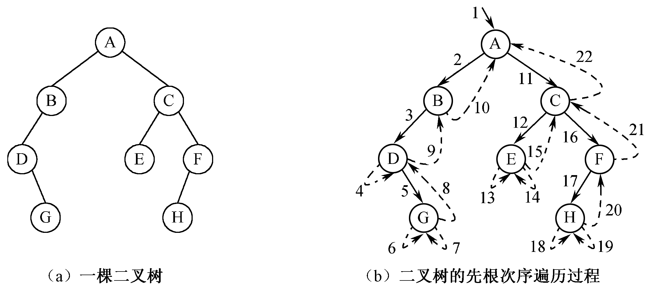
6.3.3 二叉树的遍历
=ABD^G^ CE^^FH^
先根遍历序列：G = A T₀ T₁
T₀ = BT₀₀T₀₁ = B D^G ^
T₁ = CT₁₀T₁₁ = C E^^FH^
= ABDGCEFH
T₀
T₁
Notes:
G = A T0T1 = ABDGCEFH
T0 = BT00，T01= B D^G^,
T1 = CE^^FH^

Slide 47
6.3.3 二叉树的遍历
=^DGB^A ^E^CHF^
中根遍历序列：G = T₀A T₁
T₀ = T₀₀ B T₀₁ = ^DGB ^
T₁ = T₁₀ CT₁₁ = ^E^CHF^
= DGBAECHF
T₀
T₁
Notes:
G = A T0T1 = ABDGCEFH
T0 = BT00，T01= B D^G^,
T1 = CE^^FH^

Slide 48
6.3.3 二叉树的遍历
=^GD^B ^^EH^FC A
后根遍历序列：G = T₀ T₁ A
T₀ = T₀₀ T₀₁ B= ^GD ^ B
T₁ = T₁₀ T₁₁ C= ^^EH^F C
= GDBEHFCA
T₀
T₁
Notes:
G = A T0T1 = ABDGCEFH
T0 = BT00，T01= B D^G^,
T1 = CE^^FH^

Slide 49
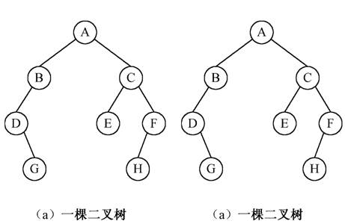
6.3.3 二叉树的遍历
先根遍历序列：A B D G C E F H
中根遍历序列：D G B A E C H F
后根遍历序列：G D B E H F C A

Slide 50
二叉树先根遍历的递归算法
(1) 访问根结点；
(2) 先根遍历左子树；
(3) 先根遍历右子树。
private void preOrder(BinaryNode<T> p) {
//先根次序遍历以p结点为根的子树
if (p!=null) { //若二叉树不空
System.out.print(p.data+" "); //访问当前结点
preOrder(p.left); //按先根次序遍历当前结点的左子树
preOrder(p.right); //按先根次序遍历当前结点的右子树
}
}
Notes:
如果p为空，那么不需要访问。递归的停止条件。这棵树为空。
Preorder（B）
{
访问B。
preorder(D);
{
访问D。
preorder(^);
preorder(G);
{ 访问G；
preorder(^);
preorder(^);
}
}
preorder(^)
}

Slide 51
练习
中根的遍历算法如何写？
后根的遍历算法如何写？
写一个程序练习使用各种遍历算法。

Slide 52
中根的遍历算法
private void inOrder(BinaryNode<T> p)
//中根次序遍历以p结点为根的子二叉树
{
if (p!=null)
{
inOrder(p.left); //中根次序遍历左子树
System.out.print(p.data+" ");
inOrder(p.right); //中根次序遍历右子树
}
}

Slide 53
后根的遍历算法
private void postOrder(BinaryNode<T> p) //后根次序遍历以p结点为根的子二叉树
{
if (p!=null)
{
postOrder(p.left);
postOrder(p.right);
System.out.print(p.data+" ");
}
}

Slide 54
练习使用各种遍历算法
首先要建立一棵二叉树。
然后调用二叉树的先根遍历，输出各个结点。
然后调用二叉树的中根遍历，输出各个结点。
然后调用二叉树的后根遍历，输出各个结点。
Notes:
二叉树的抽象数据结构，介绍了很多二叉树操作的函数，包括建立二叉树，二叉树的遍历，其中包含3中遍历方法。
建立二叉树，是不是递归调用的？ 构建根结点，然后构建左子树，构建右子树。
如何建立一棵二叉树？ 二叉树一般都是又左右子树都构建好以后，再加上根结点，这样来生成结点，所以一般建立二叉树采用后根遍历的方式。

Slide 55
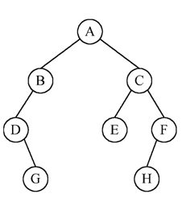
二叉链表
root
利用二叉树结点构造函数构建二叉树。
public static void main(String args[])
{ BinaryTree<String> biTree = new BinaryTree();
BinaryNode<String> child_f, child_d, child_b, child_c, child_a;
child_d = new BinaryNode<String>("D", null, new BinaryNode("G"));
child_b = new BinaryNode<String>("B", child_d, null);
child_f = new BinaryNode<String>("F", new BinaryNode("H"), null);
child_c = new BinaryNode<String>("C", new BinaryNode("E"), child_f);
child_a = new BinaryNode("A", child_b, child_c);
biTree.root = child_a;
Notes:
后根遍历的结果？ GDB EHFC A
需要中间变量的主要是度为1或者度为2的结点。

Slide 56
调用各种遍历
biTree.preOrder();
biTree.inOrder();
biTree.postOrder();
}
程序运行结果如下：
先根序列： A B D G C E F H
中根序列： D G B A E C H F
后根序列： G D B E H F C A

Slide 57
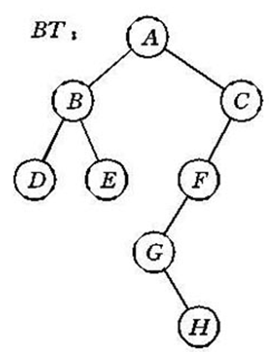
练习：写出其遍历序列
先根遍历序列：
ABDECFGH
中根遍历序列：
DBEAGHFC
后根遍历序列：
DEBHGFCA

Slide 58
基于遍历算法的其他操作
1、求结点个数
public int count() //求一棵二叉树中所有结点个数
{ return count(root); }
public int count(BinaryNode<T> p) //求以p为根的子树结点个数
{
if (p!=null)
return 1+count(p.left)+count(p.right);
else
return 0;
}
Notes:
前面遍历的过程，如果遇到null，那么不需要做任何操作，但是求结点个数，遇到null，表示子树为空，结点个数为0.

Slide 59
基于遍历算法的其他操作
2. 求树的高度（深度）
public int depth() //求二叉树的高/深度
{ return depth(root); }
public int depth(BinaryNode<T> p) //求p为根的子树高度，后根次序遍历
{
if (p!=null)
{ int ld = depth(p.left); //求左子树的高/深度
int rd = depth(p.right);
return (ld>=rd) ? ld+1 : rd+1;
}
return 0;
}

Slide 60
基于遍历算法的其他操作
3. 二叉树中查找值为value的结点
public BinaryNode<T> search(BinaryNode<T> p, T value)
{ BinaryNode<T> find=null; //记载找到结点
if (p!=null && value!=null)
{ if (p.data.equals(value))
find = p; //查找成功
else
{ find = search(p.left, value); //在左子树中查找
if (find==null)
find=search(p.right, value); //若左子树中未找到，则在右中查找
}
}
return find; } //返回找到结点
Notes:
相当于先根遍历的次序，来查找value是否存在.
当然value如果直接是空，那么就不需要查找了，不允许查找null的结点。
相当于先根遍历的过程，首先看根是不是可以找到value，如果找不到，那么就看左子树中是否可以找到value？如果没有，右子树是否可以找到value？

Slide 61
基于遍历算法的其他操作
在以p为根的子树中查找并返回node结点的父母结点
4. 获取某结点的父母结点
public BinaryNode<T> getParent(BinaryNode<T> p, T node)
{ BinaryNode<T> find=null; //记载找到结点
if (p!=null)
{ if (p.left.data==node || p.right.data==node)
find = p; //查找成功
else
{ find = getParent(p.left, node); //在左子树中查找
if (find==null)
find = getParent(p.right, node); //若左子树中未找到，则在右中查找
}
}
return find; } //返回找到的父母结点
Notes:
问个问题，这里判断p.left 是否等于node？P.right是否等于node？ 为什么不是p是否等于node呢？找到了有用吗? 是不是还是找不到双亲是什么？

Slide 62
6.3.4 构造二叉树
图示法能够直观的描述二叉树的逻辑结构，但不便于作为计算机的输入。
二叉树的逻辑结构特点：
结点与其父母结点间的层次关系
兄弟结点间的左右子树次序关系
由前面遍历算法知遍历可以让非线性的树结构变成线性的关系，因此一棵确定的二叉树可以得到唯一的先根、中根、及后根序列。反之呢？
Notes:
前面介绍的构建二叉树，每个非叶子结点，都需要创建辅助变量，而且需要人为的看图找结点，再定义。
但是二叉树的构建，不能这样。如何实现二叉树的构建呢？

Slide 63
6.3.4 构造二叉树
1.先根和中根序列构造二叉树
先根次序反映了父母与孩子的层次关系（先父母、后孩子）；
中根次序反映了兄弟的左右次序（先左孩子、后右孩子）；
既有层次关系，又有左右次序关系，因此可以唯一确定一棵二叉树。
Notes:
目的，两个线性二叉树=》树形结构。

Slide 64
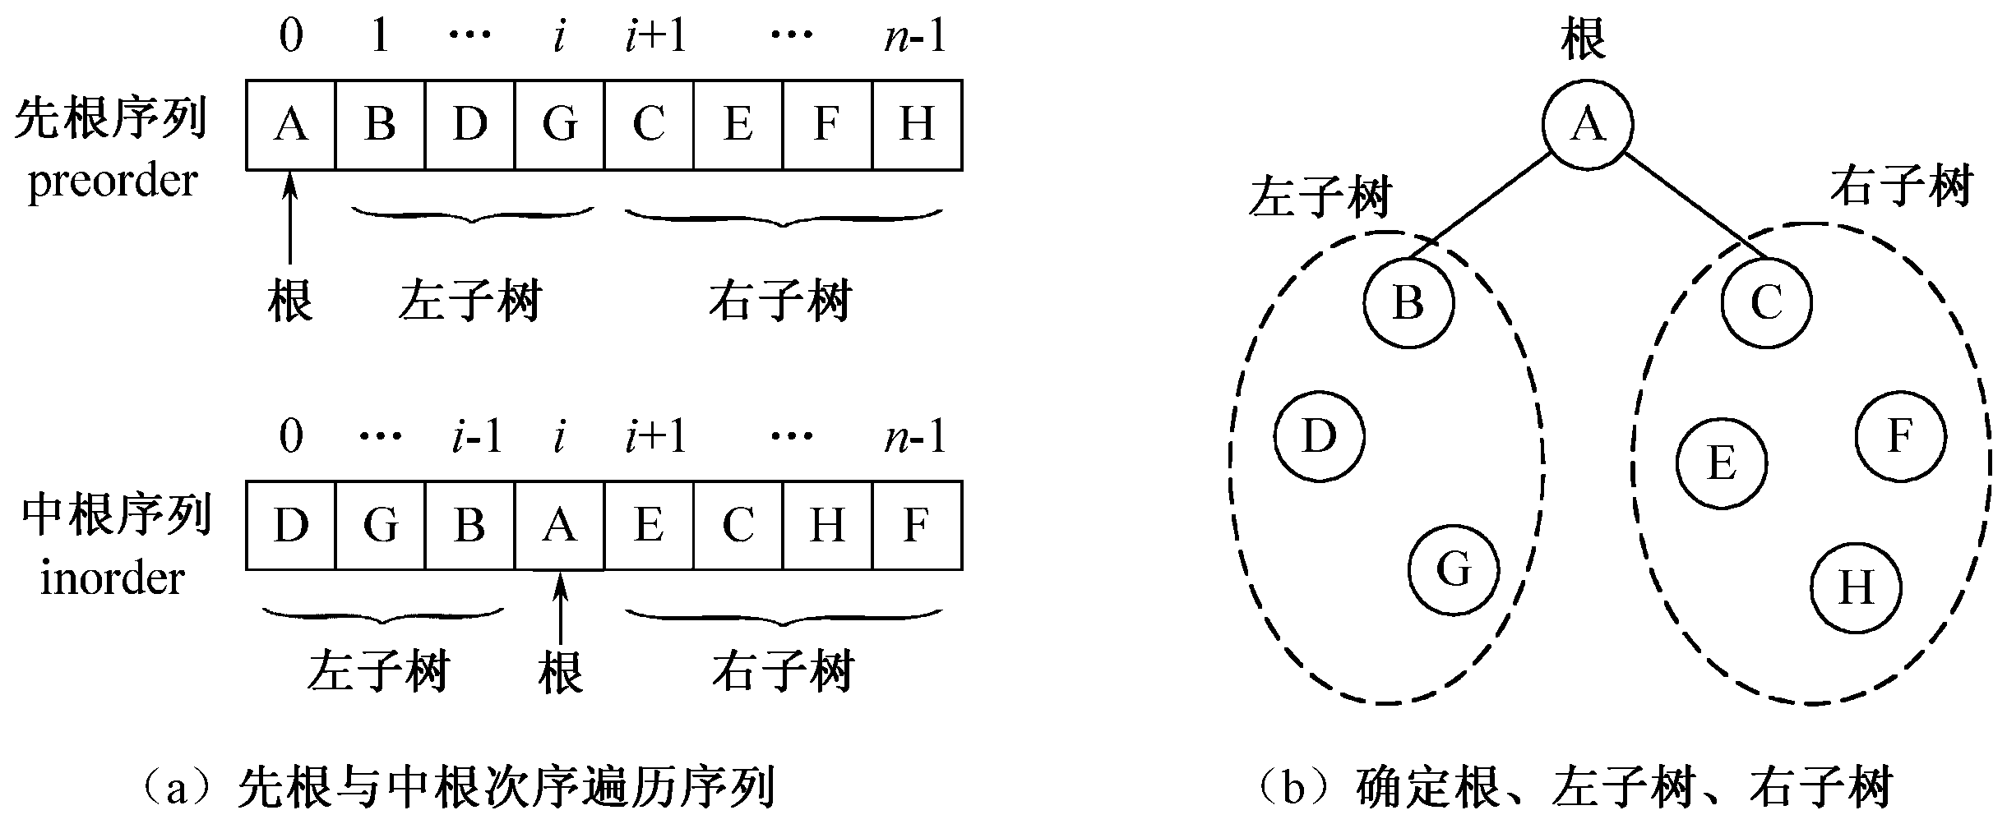
1先根和中根序列构造二叉树
例：由先根序列和中根序列确定二叉树

Slide 65
2.标明空子树的先根序列构造二叉树
如果只有先根序列，则只能确定其层次关系，不知道左右兄弟次序。如：
先根序列：AB，可能的树为
如果将空子树信息也加入进去，则
A
A
B
B
Notes:
先根： AB
A 左右。B是左孩子？还是右孩子？
A A
B 或者 B，先根遍历的序列都是AB。
如果假如空子树的信息，那么
A
B ，AB^
A
B, A^B

Slide 66
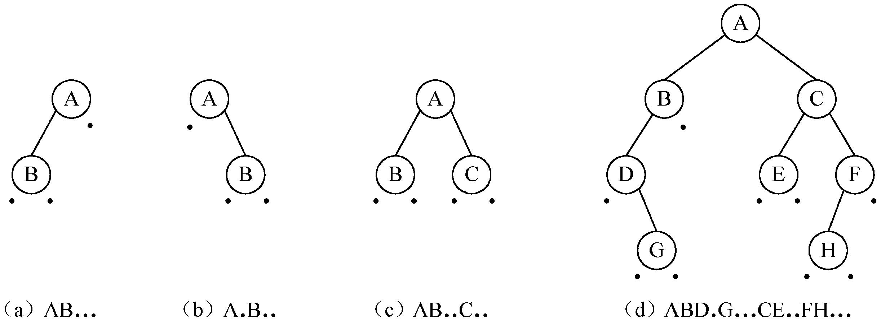
2.标明空子树的先根序列构造二叉树
其中 . 代表了空子树。
Notes:
为一个问题? 需要多少个空子树的结点？ 完全二叉树的静态数组表示二叉树，如果是单支的树。
A
B
C
D 需要很多结点，但是空子树的先根遍历，只需要增加n+1个空指针。
也就是空指针的个数, 前面学习了，2n个指针，n-1个孩子结点，n+1个空指针。

Slide 67
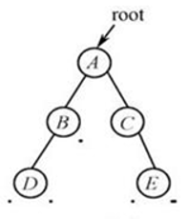

2.标明空子树的先根序列构造二叉树
标明空子树的先序遍历：
Notes:
只要preorder【i】不为0，那么左孩子，一定是preorder[i+1], 因为先根遍历，需要 根 左 右。左孩子仅跟着结点。但是左孩子大概占用几个位置并不确定，所以preorder[i+2]不一定是右孩子。
如果preorder[i]为空，那么就是某个结点的左孩子为空。根左右，需要返回去，找右结点。这时候，从左孩子为空，返回去，下一个结点就是右孩子。当左右孩子多建立好以后，完成了整个树的构建，需要返回上一层。
如果是从左孩子返.
创建的过程，希望读取标明空子树的先根序列，直接创建结点，但是根节点，根左右，左右子树还没有创建完成呢，怎么创建A结点呢？ 创建A结点，但是左右子树为空。
根左（根左右）右（根左右），结论-> preorder[i]不为空，则preorder[i+1]为preorder的左孩子。
但是如果preorder[i]为空，那么？ Preorder[i+1] 有什么含义呢？

Slide 68
2.标明空子树的先根序列构造二叉树
先根序列的第一个元素preorder[0]是二叉树的根；preorder[1]一定是根的左孩子。
Preorder[i] 是空子树，则当前子树为空，返回上一层结点；否则创建一个结点，该结点的左孩子结点是Preorder[i＋1]，但是父母与孩子结点之间的链接还未建立。
返回到当前结点时，下一个元素preorder[i+1]为当前结点的右孩子；当左右孩子都建立好后，返回上一层结点。
重复2，3，直至返回根结点，则完成。
Notes:
只要preorder【i】不为0，那么左孩子，一定是preorder[i+1], 因为先根遍历，需要 根 左（根左右） 右。左孩子仅跟着结点。但是左孩子大概占用几个位置并不确定，所以preorder[i+2]不一定是右孩子。
如果preorder[i]为空，那么可能是空的左孩子，也可能是空的右孩子。如果是空的左孩子，那么接下来访问右孩子。
如果空的是右孩子，表示左右孩子都建立好了，那么需要返回上一层的结点。
只要是返回到当前结点，那么要么是左孩子直接为空返回的，那么直接访问右子树 。
如果是通过返回上一层结点，那么preorder[i+1]接下来也是上一层结点的右子树。
如果preorder[i]为空，那么就是某个结点的左孩子为空。根左右，需要返回去，找右结点。这时候，从左孩子为空，返回去，下一个结点就是右孩子。当左右孩子多建立好以后，完成了整个树的构建，需要返回上一层。
构造一棵二叉树的规则也是递归的，并且创建结点的次序是先根遍历的次序，而建立链接关系则必须按后根遍历次序执行。因为只有先创建了结点 ，申请结点的存储空间，才能建立到孩子结点的链。只有创建好了子树，确定了孩子结点，才能建立父母指向孩子结点的链。

Slide 69
2.标明空子树的先根序列构造二叉树
只要preorder[i]不为空，那么preorder[i+1]为preorder[i]的左孩子。
无论从左孩子为空返回，还是从右孩子为空返回，都表示某个左子树遍历完成，接下来preorder[i+1]表示返回结点的右孩子。
构造一棵二叉树的规则也是递归的，
并且创建结点的次序是先根遍历的次序，
而建立链接关系则必须按后根遍历次序执行。

Slide 70
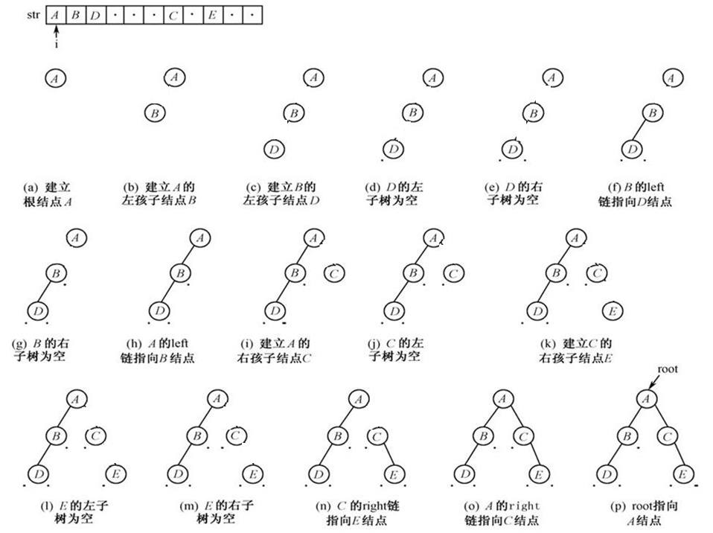
程序源码
先根序列的第一个元素preorder[0]是二叉树的根；preorder[1]一定是根的左孩子。
Preorder[i] 是空子树，则当前子树为空，返回上一结点；否则创建一个结点，该结点的左孩子结点是Preorder[i＋1]，但是父母与孩子结点之间的链接还未建立。
返回到当前结点时，下一个元素preorder[i+1]为当前结点的右孩子；当左右孩子都建立好后，返回上一层结点。4.重复2，3，直至返回根结点，则完成。
Notes:
问个问题： 为什么父母和孩子之间的关系 ，需要在孩子结点的左右孩子都完成以后，才能建立父母和孩子的链接。
先根序列的第一个元素preorder[0]是二叉树的根。
Preorder[i]不空，则创建其结点，其左孩子是Preorder[i＋1]；否则，返回上一层结点。
返回到当前结点时，下一个元素为当前结点的右孩子；当左右孩子都建立好后，返回上一层结点。
重复2，3，直至返回根结点，则完成。

Slide 71
3.广义表表示构造二叉树
前面介绍过，广义表可以表示树结构，但广义表只能表示出其层次关系，对左右子树的兄弟关系却表示不出来。
A = (B)
同样我们可以仿照第二种方法，加入空子树，确定每一个元素的位置，这样就可以通过广义表来表示树。

Slide 72
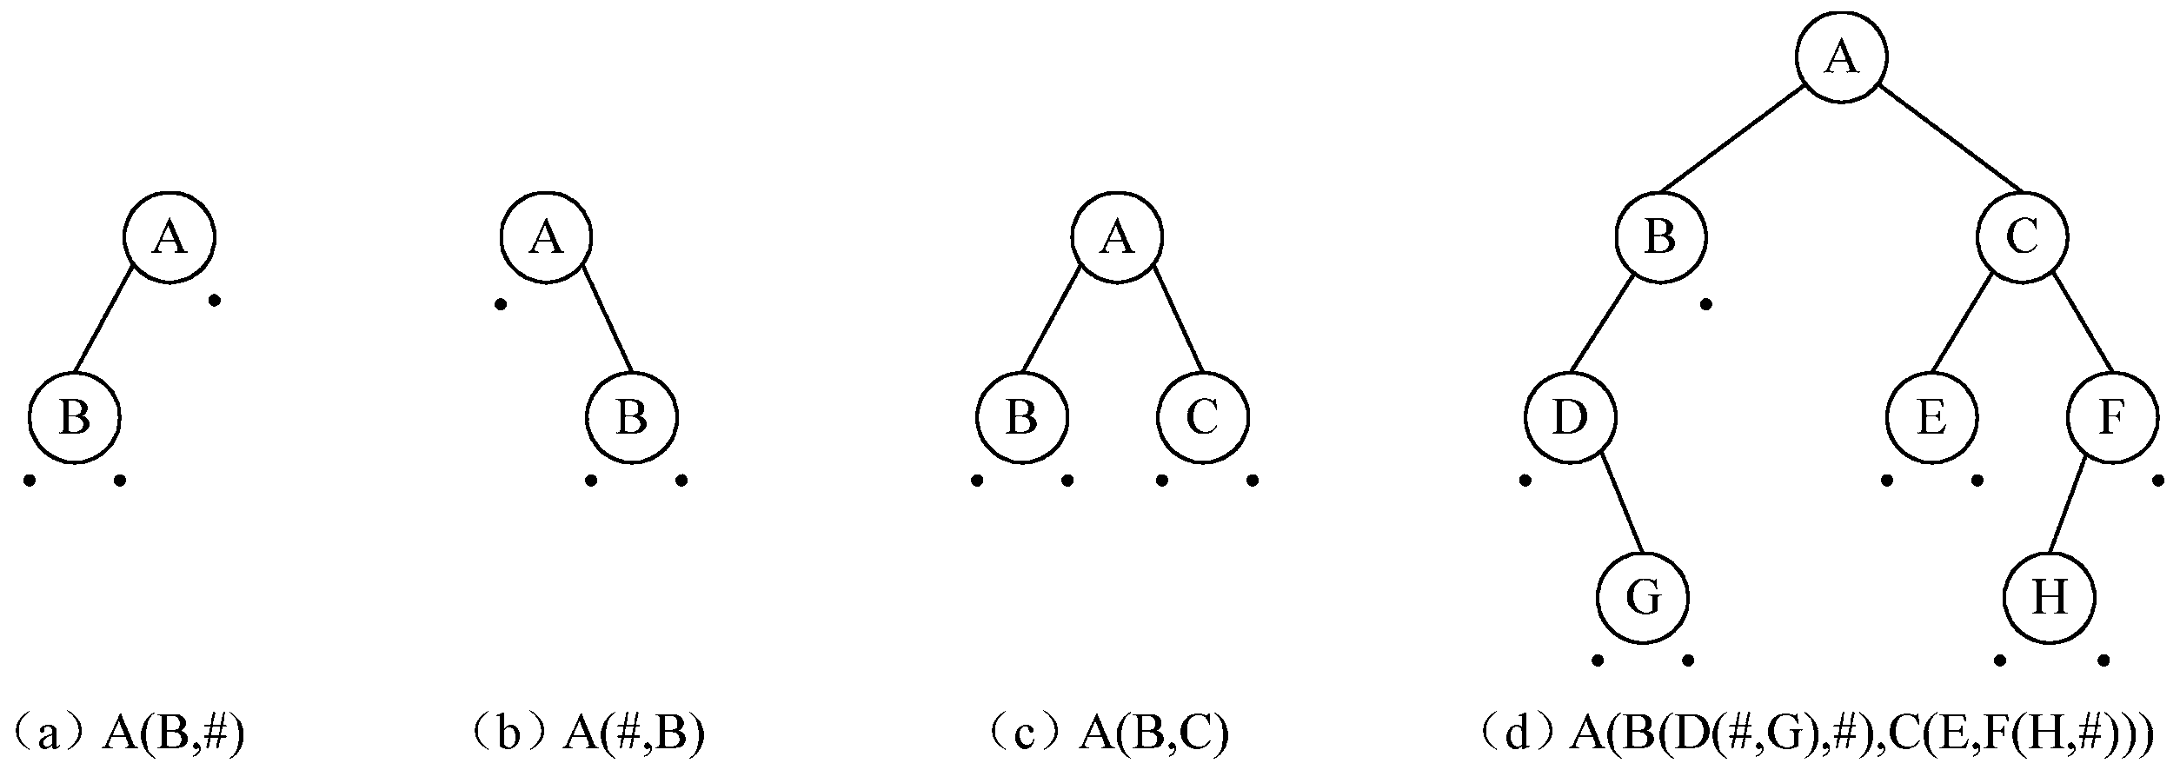
3.广义表表示构造二叉树
Notes:
叶子结点不考虑。叶子结点不在扩展。

Slide 73
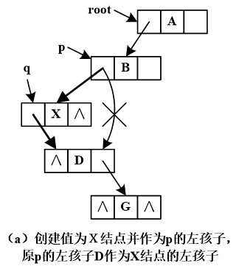
6.3.5 二叉树的插入和删除操作
插入一个结点
将element元素作为p结点的孩子结点插入二叉树中，p结点的原左/右孩子作为新结点的左/右孩子。
插入时用一个布尔类型值代表插入的是结点的左孩子（leftChild＝True）还是右孩子（leftChild＝False） 。
element
Notes:
P145页。
确定需要插入的结点的位置，但是插入到p结点的左孩子位置？还是右孩子位置？

Slide 74
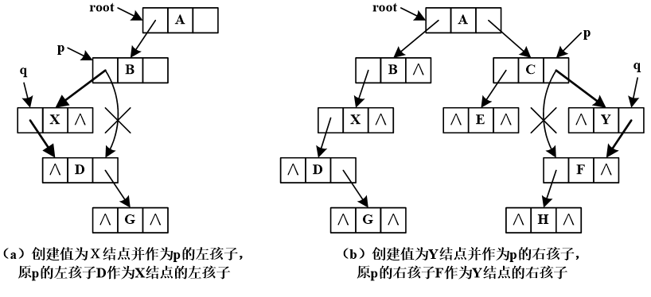
6.3.5 二叉树的插入和删除操作
1. 插入一个结点
Notes:
确定需要插入的结点的位置，但是插入到p结点的左孩子位置？还是右孩子位置？

Slide 75
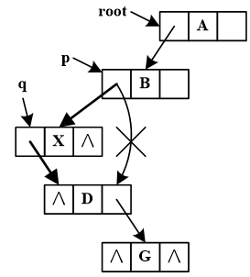
1. 插入一个结点
public void insert(BinaryNode<T> p, T element,
boolean leftChild) //插入元素element作为p结点的左孩子
{ if (p!=null) //或右孩子
{ BinaryNode<T> q = new BinaryNode<T>(element);
if (leftChild)
{ q.left = p.left; //p结点的原左孩子成为q结点的左孩子
p.left = q; //q结点作为p结点的左孩子
}
else
{ q.right = p.right; //p结点的原右孩子成为q结点的右孩子
p.right = q; //q结点作为p结点的右孩子
}
}
}
Notes:
大家有没有什么疑问？ P结点原来的左孩子，作为q结点的左孩子。那么p结点原来的有孩子呢? 怎么办呢?

Slide 76
2.删除一棵子树
删除p结点的左子树或右子树。
public void remove(BinaryNode<T> p, boolean leftChild)
//删除p结点的左/右子树，若leftChild为true，删除左子树，否则删除右子树
{
if (p!=null)
{
if (leftChild)
p.left = null;
else
p.right = null;
}
}

Slide 77
6.3.6 二叉树遍历的非递归算法
二叉树的遍历算法（先根、中根、后根遍历）都是递归方式实现的。
private void inOrder(BinaryNode<T> p)
{//中根次序遍历以p结点为根的子二叉树
if (p!=null)
{
inOrder(p.left); //中根次序遍历左子树
System.out.print(p.data+" ");
inOrder(p.right); //中根次序遍历右子树
}
}

Slide 78
6.3.6 二叉树遍历的非递归算法
递归算法可以通过栈转换为非递归算法
以中根遍历为例，将递归的中根遍历算法转换为非递归算法：
（1）分析遍历规则
（2）设计代替递归的栈结构
（3）实现非递归遍历

Slide 79
6.3.6 二叉树遍历的非递归算法
中根遍历的遍历规则
A 遍历左子树
B 访问根节点
C 遍历右子树
分析：假设用二叉链表存储二叉树进行中根遍历，遍历完左子树后要回头访问根节点（即访问结点的双亲），而二叉链表中找到孩子很容易，却无法直接返回其双亲结点。如果我们能够用一个辅助结构指明下一个要访问的结点，那么遍历就容易的多了。
Notes:
中根遍历，是不是需要找到最左面的叶子结点，然后访问他，接着返回来访问其他结点。
左根右，然后回到根结点，再访问右结点。需要保存从根结点到叶子结点的所有路径，然后再分别访问右子树。

Slide 80
6.3.6 二叉树遍历的非递归算法
2. 栈的设计
从根到叶子结点的路径上，经过的结点次序与返回的结点（访问完左子树返回访问的根）次序正好相反。如果要依次保存经过的结点，按照相反的次序就能找到返回的路径，因此，辅助结构应该选择具有“后进先出”的栈结构。
栈中数据——遍历中根到叶子路径上的结点。
Notes:
为什么要返回呢?只有返回，才能找到右子树。
中根遍历：最左边的结点，中根遍历的第一个结点。
这里需要画一棵树，然后依次访问孩子， 返回的顺序，和访问的顺序相反。

Slide 81
6.3.6 二叉树遍历的非递归算法
3. 实现非递归遍历
描述如下：设置一个空栈，p从二叉树根结点开始，如果p不空或栈不空时，循环执行
（1）如果p不空，表示刚刚到达一个结点，将p结点入栈，进入左子树（遍历）
（2）如果p空但栈不空，表示已经走到一条路径（左子树）的尽头，需要返回父结点处继续遍历另一条路径（右子树），返回到的结点就是刚访问过的结点，即栈顶中的结点，出栈该结点并即为已访问，令其为p，继续遍历p的右子树。

Slide 82
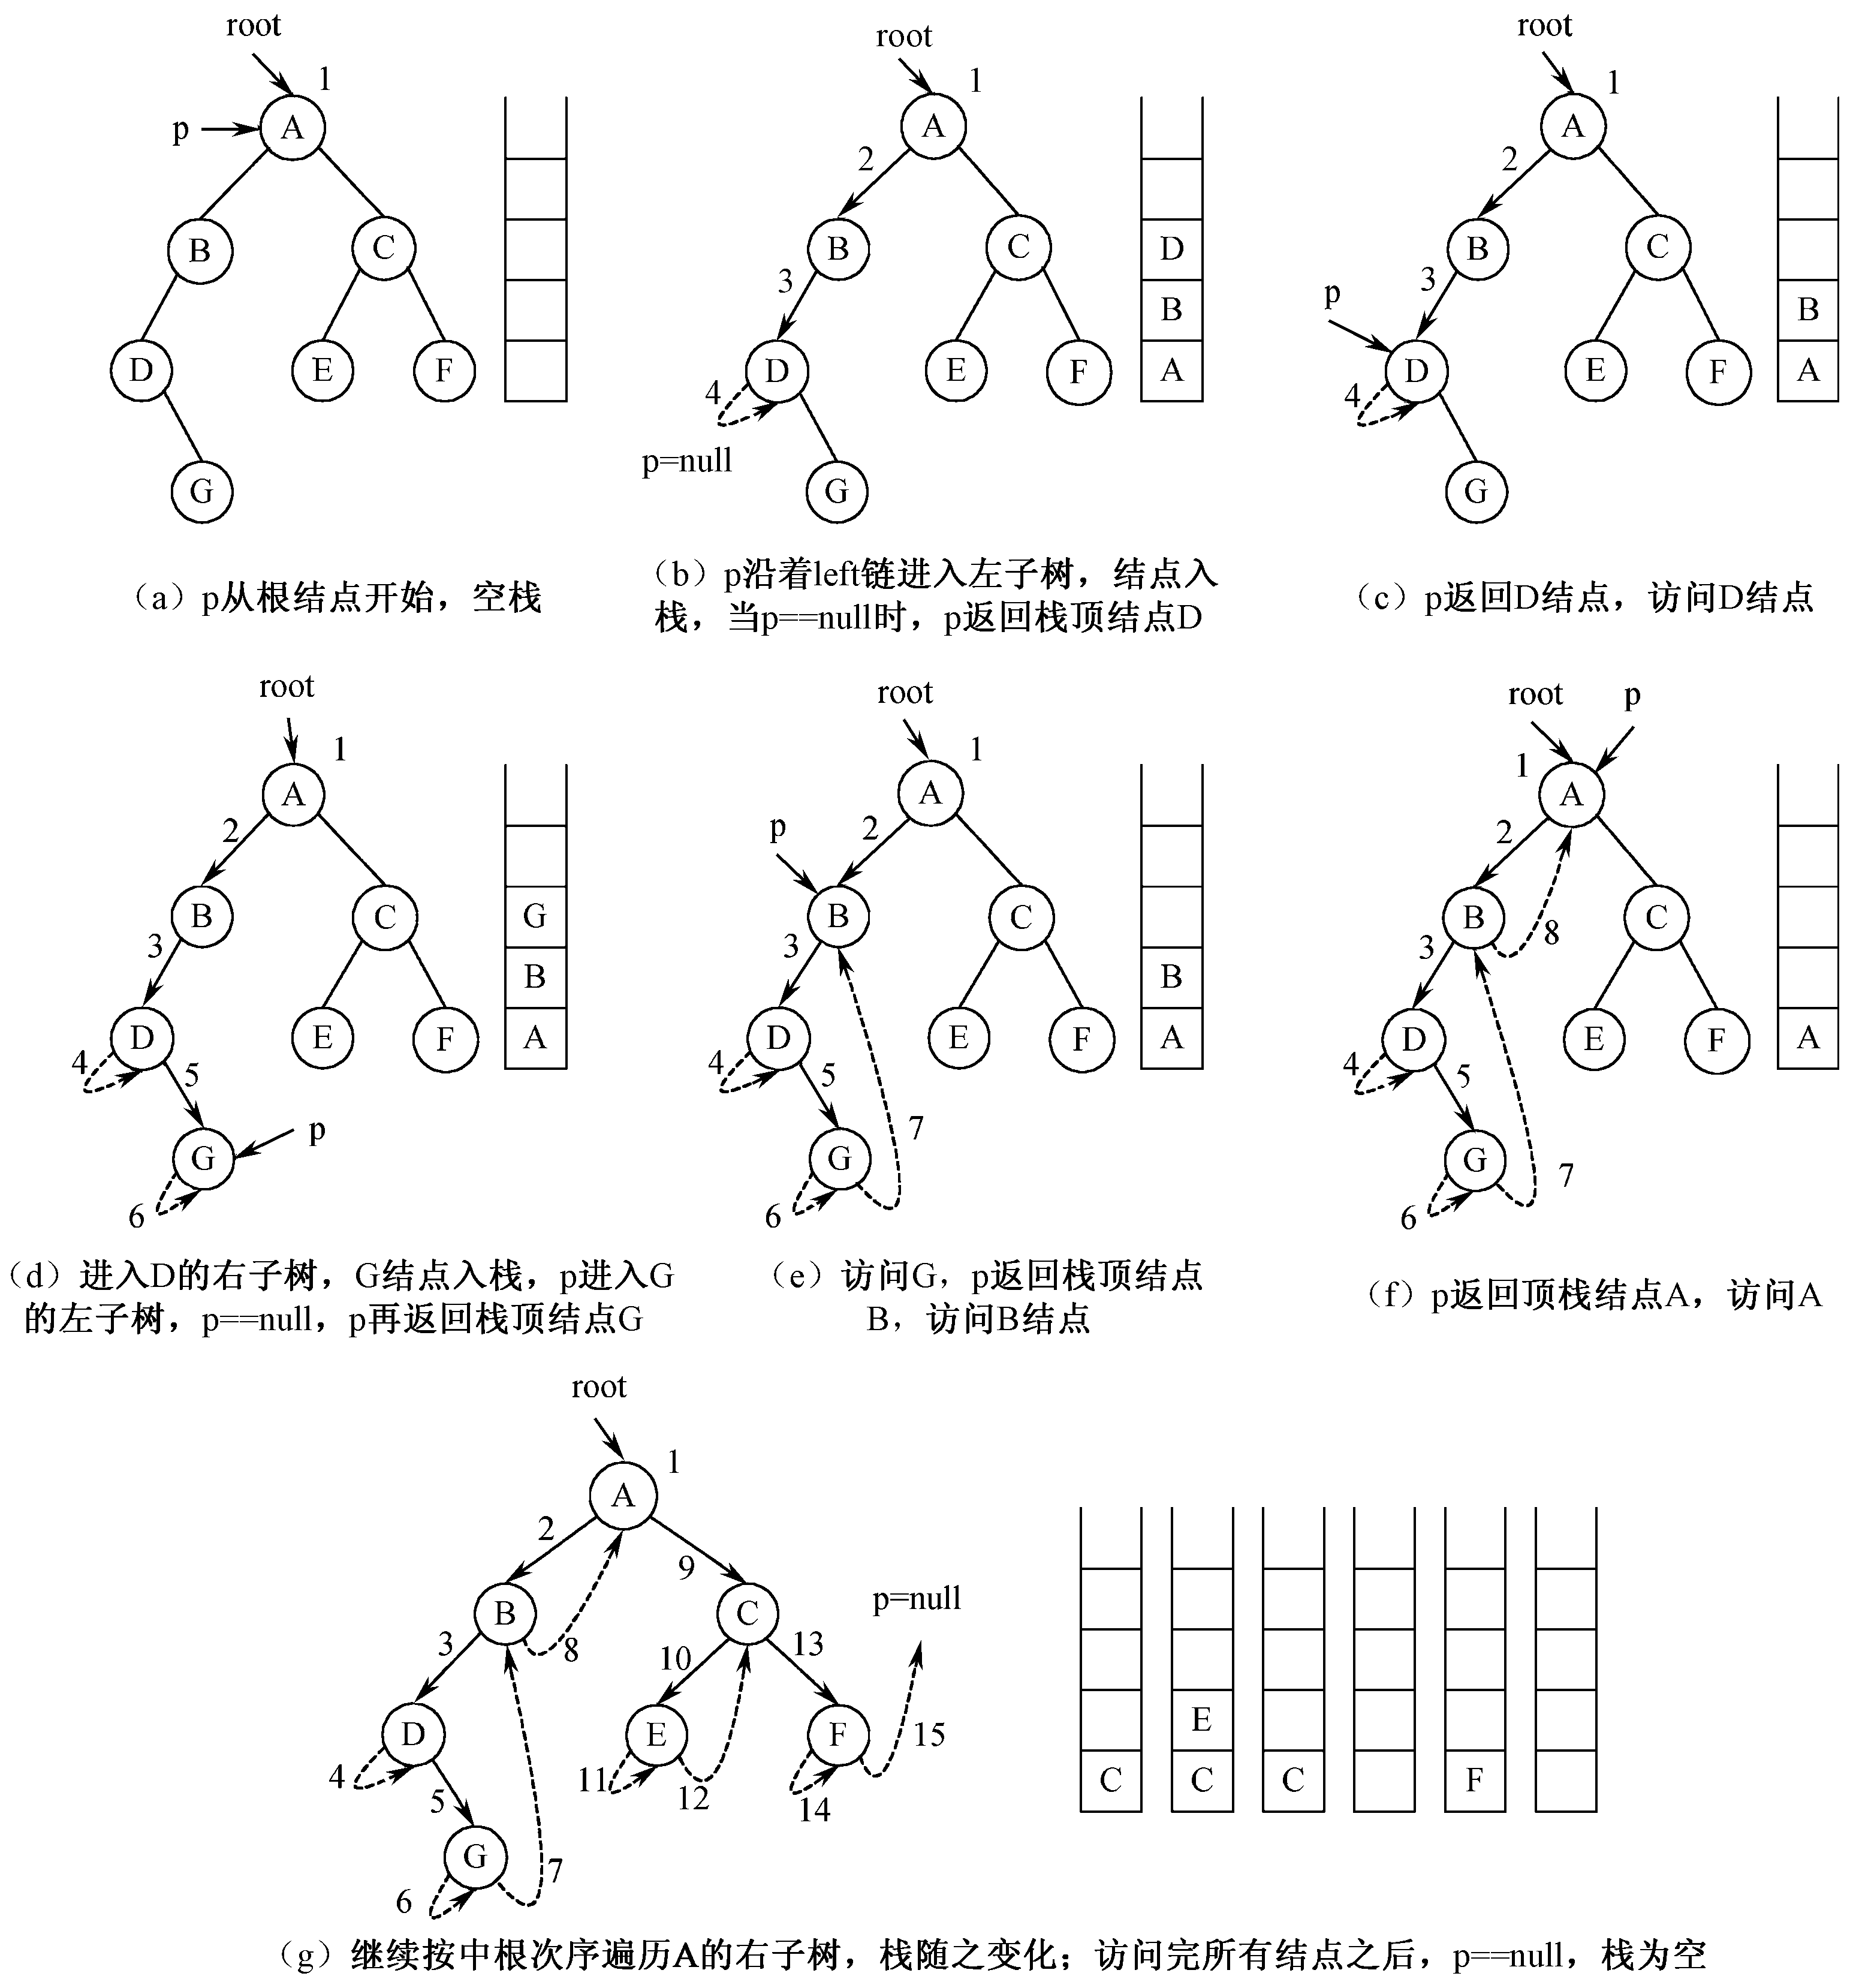
非递归遍历过程图示
中根遍历序列：
DGBAECF
Notes:
栈顶元素，保存的是下一次需要返回的位置。
只有返回的时候，才访问该结点。
C 图，返回栈顶元素。栈顶元素为最后被插入栈的结点。

Slide 83
6.3.6 二叉树遍历的非递归算法
public void inOrderTraverse() //中根次序遍历二叉树的非递归算法
{ System.out.print("中根次序遍历（非递归）： ");
LinkedStack<BinaryNode<T>> stack = new LinkedStack<BinaryNode<T>>();
BinaryNode<T> p = this.root;
while(p!=null || !stack.isEmpty()) //p非空或栈非空时
if(p!=null)
{ stack.push(p); //p结点入栈
p=p.left; } //进入左子树
else //p为空且栈非空时
{ p=stack.pop(); //p指向出栈结点
System.out.print(p.data+" "); //访问结点
p=p.right; } //进入右子树
System.out.println();
}
Notes:
当p为空，表示左子树为空，或者右子树为空。

Slide 84
6.3.6 二叉树遍历的非递归算法
思考：
二叉树的先根遍历非递归算法如何？能否修改中根遍历非递归算法得到？
后根遍历的非递归算法呢？

Slide 85
6.3.6 二叉树遍历的非递归算法
public void preOrderTraverse()//先根遍历二叉树的非递归算法
{System.out.print(“先根次序遍历（非递归）： ");
LinkedStack<BinaryNode<T>> stack = new LinkedStack<BinaryNode<T>>();
BinaryNode<T> p = this.root;
while (p!=null || !stack.isEmpty()) //p非空或栈非空时
if (p!=null){
System.out.print(p.data+" "); //访问结点
stack.push(p); //p结点入栈
p=p.left; //进入左子
}
else //p为空且栈非空时
{
p=stack.pop(); //p指向出栈结点
p=p.right; //进入右子树
}
}

Slide 86
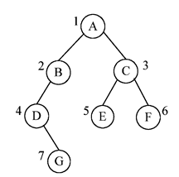
6.3.7 二叉树的层次遍历
二叉树可以按层次遍历，方法类似与完全二叉树编号的方法，从根结点开始，逐层从左向右进行遍历，访问完一层的结点后再进行下一层结点的访问。

Slide 87
6.3.7 二叉树的层次遍历
两个兄弟结点的访问次序是先左再右。
左兄弟的所有孩子一定在右兄弟的所有孩子之前访问；
左兄弟的后代结点一定在右兄弟的同层后代结点之前访问。
Notes:
问题1：p如何达到右兄弟结点，B->C.
那么问题来了，如何从B结点，访问C结点？ 是不是需要通过A结点？也就是双亲结点，来找到兄弟结点。但是二叉链表表示中，很难找到双亲结点？是不是？只能找孩子结点，除非设计辅助数据结构，保存双亲结点。
也就是在孩子结点都访问之前，需要记录该结点。
问题2. 当访问完一层的最后一个结点，如何到达下一层的第一个结点？ 从C到D
要访问d结点，是不是需要记录B结点的位置？B是C的front指针。
问题，是不是只需要保存front指针就可以了？
问题3: p如何到达它的同一层下一个结点（非兄弟）D->E？ front指针?
？
问题4： p如何访问F->G 结点，如何实现F->G? 是不是还需要保留d结点，也就是front的front，也就是需要保留这一层所有的结点，以便于访问这些结点的孩子结点。
二叉树本身无法实现。需要辅助结构。

Slide 88
6.3.7 二叉树的层次遍历
层次遍历要解决的问题：
同层结点间并没有链相连，如何依次访问？
访问完一层结点后如何去找到下一层的第一个结点？

Slide 89
6.3.7 二叉树的层次遍历
解决问题：
1、从根节点(A)开始，下一层是根的两个孩子(B、C)，先左后右的次序访问，如何从B找到C?
2、再下一层分别是该左孩子(B)的孩子和该右孩子(C)的孩子，而且一定是先访问左孩子(B)的孩子（排在左边），再访问右孩子(C)的孩子（排在右边），如何从D找到E？
——先访问的结点的孩子也先被访问，适合的结构为先进先出的队列。

Slide 90
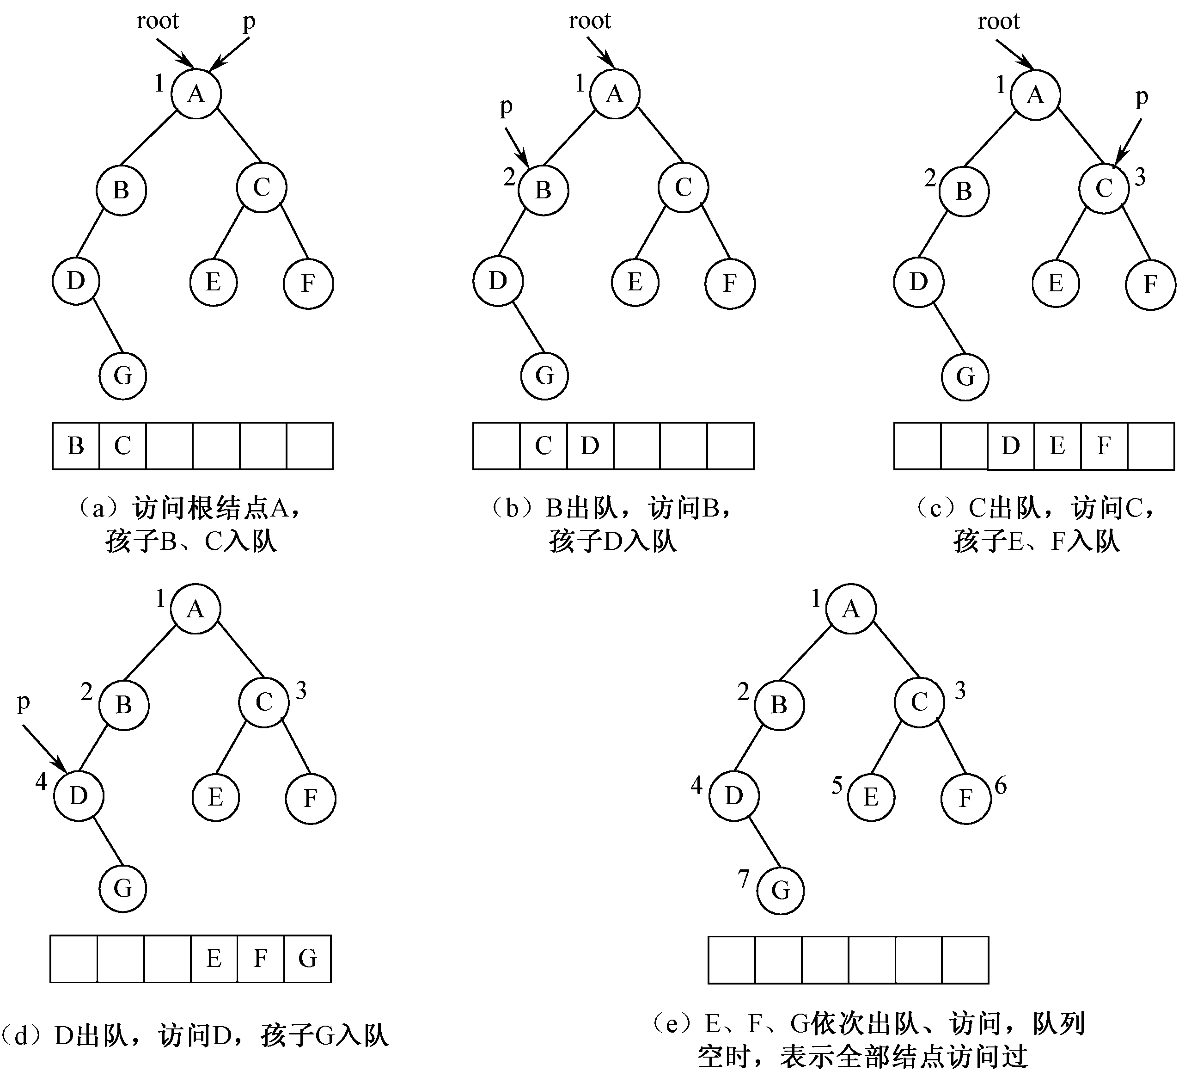
二叉树的层次遍历

Slide 91
二叉树的层次遍历

Slide 92
二叉树的层次遍历

Slide 93
二叉树的层次遍历

Slide 94
二叉树的层次遍历

Slide 95
6.3.7 二叉树的层次遍历
层次遍历算法描述：
设置一个空队列；从根节点开始，当前结点p不空时，重复执行以下操作：
（1）访问p结点，将结点的左、右孩子入队
（如果有）；
（2）由p指向出队结点，继续，直到队列为空。

Slide 96
6.3.7 二叉树的层次遍历
public void levelOrder() //按层次遍历二叉树
{ LinkedQueue<BinaryNode<T>> que=new LinkedQueue<BinaryNode<T>>(); //创建一个空队列
BinaryNode<T> p=this.root;
System.out.print("层次遍历： ");
while(p!=null)
{ System.out.print(p.data+ " ");
if(p.left!=null)
que.enqueue(p.left); //p的左孩子结点入队
if(p.right!=null)
que.enqueue(p.right); //p的右孩子结点入队
p = que.dequeue(); } //p指向出队结点
System.out.println();
}
Notes:
先访问出队的元素， 然后把出队元素的左右孩子分别加入到其中。

Slide 97
完全二叉树的层次遍历序列构造二叉树
例. 建立二叉链表表示的完全二叉树。
完全二叉树按层次遍历的时候，i号结点的左孩子是2*i+1和2*i+2。
public BinaryNode<T> create(T[] levelorder, int i)
{ BinaryNode<T> p = null;
if (i<levelorder.length)
{ p = new BinaryNode<T>(levelorder[i]); //建立结点p
p.left = create(levelorder, 2*i+1); //建立p的左子树
p.right = create(levelorder, 2*i+2); //建立p的右子树
}
return p;
}
程序实现源码
Notes:
由一棵二叉树的层次遍历序列不能唯一确定一棵二叉树。因为左右次序相同的，AB，AB是两棵不同的二叉树。
但是完全二叉树的的层次遍历可以唯一确定一棵完全二叉树。
前面介绍了，根据先根遍历的顺序，构建一个加入空结点的完全二叉树，来根据先根二叉树的遍历结果，建立二叉树。其中i++表示下一个结点，构建的顺序，和访问的顺序相同。但是这里构建的过程也是先根遍历的方法，但是因为给出的次序，是层次遍历的顺序，所以不能依赖i++的方式，来构建，而只能通过层次遍历的特殊性，左子树为2i+1，后子树为2i+2来获取左右子树的数值，从而实现利用层次遍历的结果，根据先根遍历的构建顺序，来构建二叉树。

Slide 98
6.4 线索二叉树
当以二叉链表作为存储结构时,只能找到结点的左右孩子的信息,而不能找到结点的任一序列的前驱与后继信息,这种信息只有在遍历的动态过程中才能得到。
为了能够容易的找到前驱或后继，可以
重新遍历一次——花费较多时间，效率低
增加前驱链和后继链——浪费存储空间
——改进：利用空链域存储前驱后继信息
为了能保存所需的前驱、后继信息,综合考虑可以在结点上增加标志域，指明是否前驱后继链还是左右孩子链，即

Slide 99
6.4 线索二叉树
定义标志：
指向右孩子
lchild | ltag | data | rtag | rchild

Slide 100
6.4 线索二叉树
public class ThreadBinaryNode<T> //线索二叉树的二叉链表结点类
{ public T data; //数据元素
public ThreadBinaryNode<T> left, right; //分别指向左、右孩子结点
public int ltag, rtag; //左、右线索标记
public ThreadBinaryNode(T data, ThreadBinaryNode<T> left, ThreadBinaryNode<T> right) //构造结点，指定元素和左、右孩子结点
{
this.data = data;
this.left = left;
this.right = right;
this.ltag = this.rtag = 0;
}
}

Slide 101
6.4 线索二叉树
以这种结构构成的二叉链表作为二叉树的存储结构,叫做线索链表,其中指向结点前驱与后继的链叫做线索。加上线索的二叉树称之为线索二叉树。
线索为先根遍历次序的前驱和后继线索的称为先序线索二叉树。
线索为中根遍历次序的前驱和后继线索的称为中序线索二叉树。
线索为后根遍历次序的前驱和后继线索的称为后序线索二叉树。
Notes:
先根遍历，中根遍历，后根遍历的次序是不一样的? 也就是遍历树结构，采用不同的遍历方法，得到不同的输出。
如何保存先根遍历的前驱和后继？ 就是采用先序线索二叉树。
如何保存中根遍历的前驱和后继？ 采用中序线索二叉树。

Slide 102
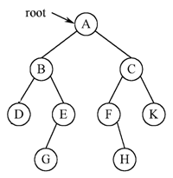
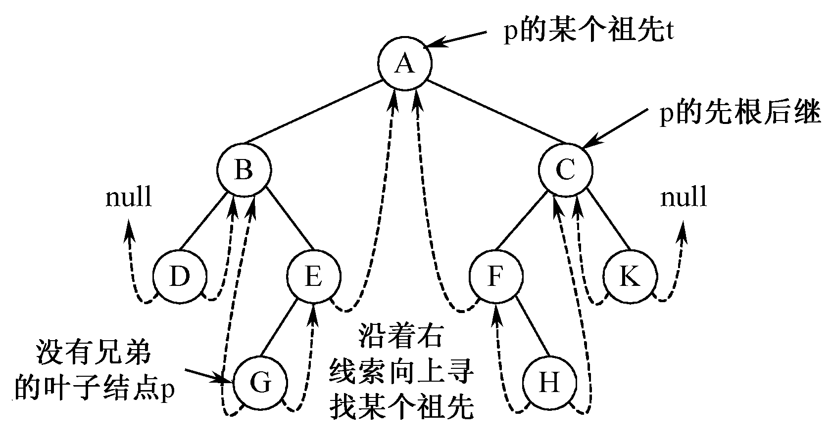
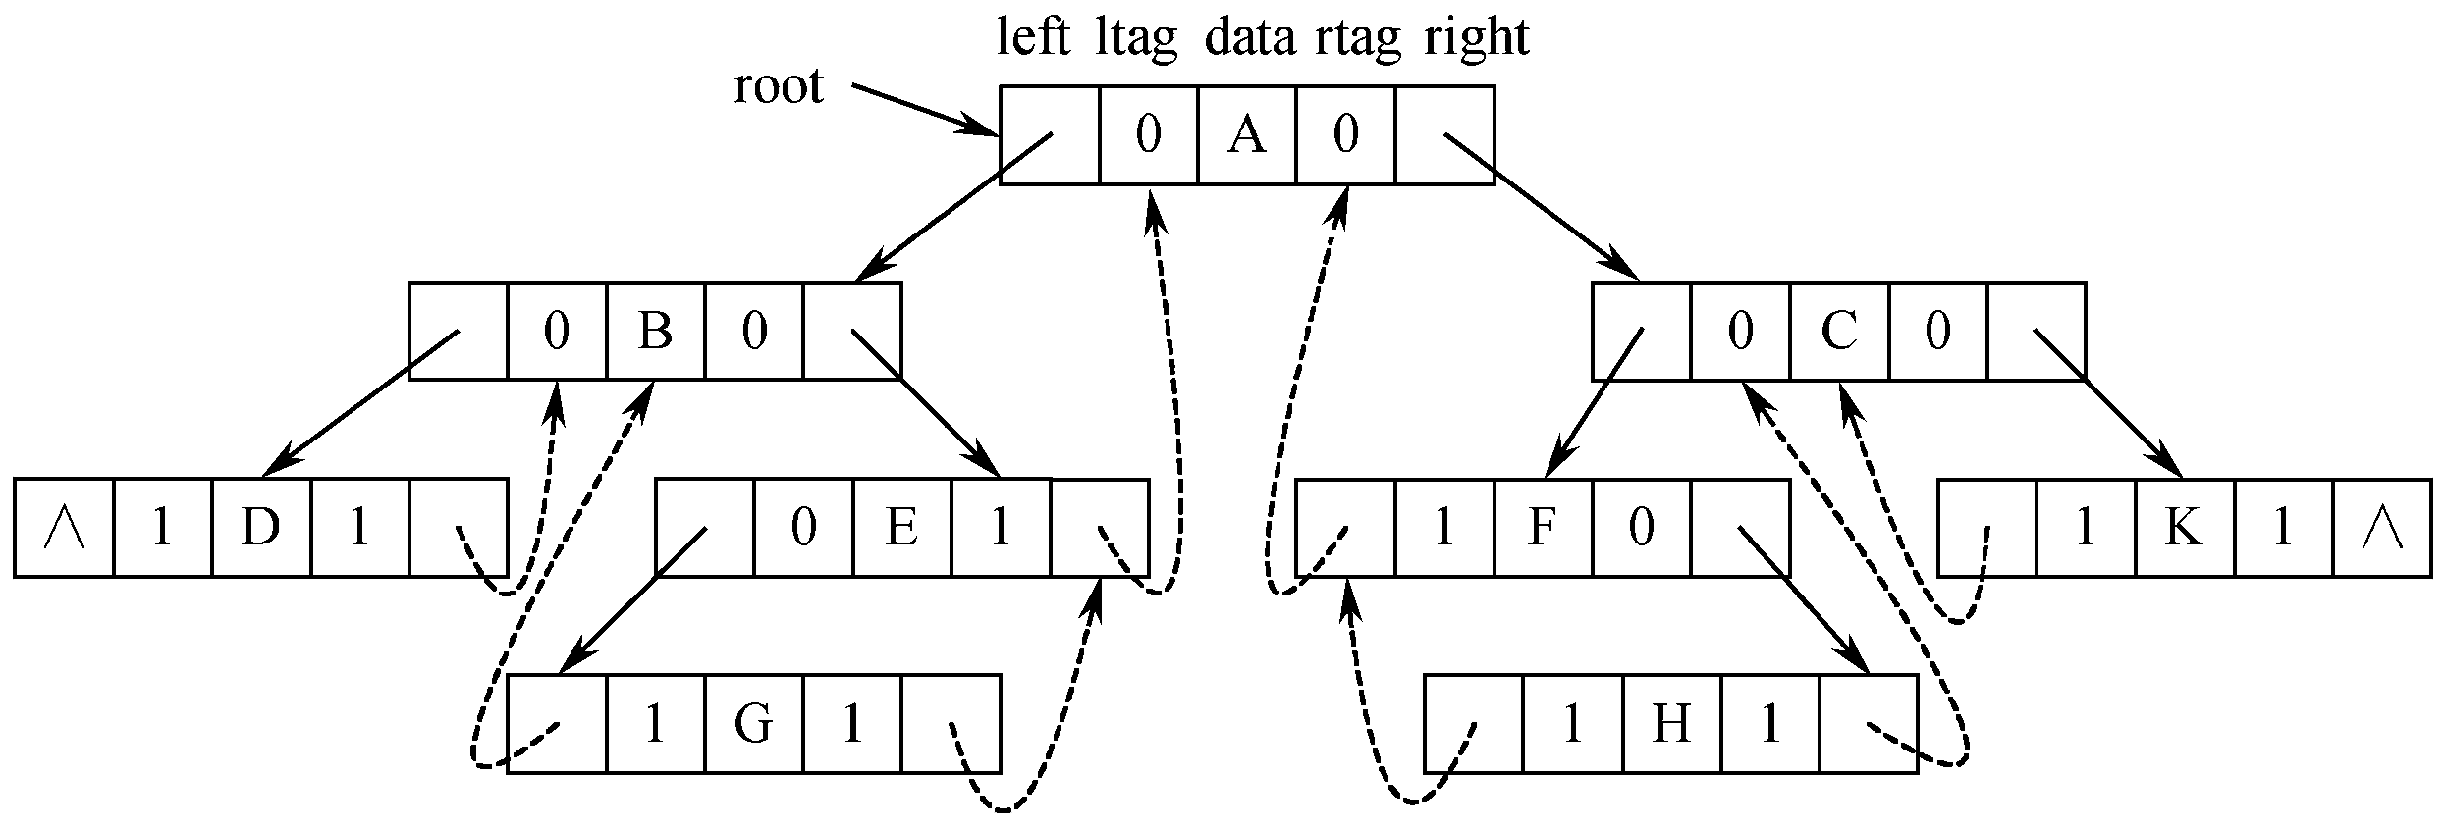
6.4 线索二叉树
如下：加上中序线索的二叉树
中序：DBGEAFHCK
Notes:
N个结点的二叉树，共有2n条链，其中n-1条边，N+1条链为空，所以线索化，需要找到N+1线索。一定数清楚数量。所有度为0和度为1的结点，都需要进行线索化。
中根遍历： 左根右。
DBGE A FHCK

Slide 103
6.4.2 中序线索二叉树 1.二叉树的中序线索化
对一棵二叉树进行中序线索化即依照中序遍历次序加入前驱和后继的线索信息。
例，对该二叉树进行中序线索化：
A
B
C
D
E
F
中序：DGBAECF
G
Notes:
首先，确定有几条线索？ 几个结点？ 7个结点，8条线索？
然后，确定中序遍历的顺序： DGBAECF

Slide 104
6.4 遍历二叉树和线索二叉树
分析：如何建立线索链表
建立线索链表，实质上就是将二叉链表中的左右空指针域修改为指向前驱或后继的线索，而前驱或后继的信息只有在遍历该二叉树时才能得到。
建立二叉链表
遍历二叉树，将空指针改为线索

Slide 105
6.4 遍历二叉树和线索二叉树
中序遍历：DGBAECF
中序线索链表
的建立过程
已经建立起二叉链表
0
A
0
0
B
∧
0
0
C
0
0
∧
D
0
0
∧
E
∧
0
0
∧
F
∧
0
0
∧
G
∧
0
Notes:
已经构建了二叉树，可以用递归的方式，或者借助于栈，采用非递归的方式构建二叉树。
如何建立中序线索二叉树的线索？

Slide 106
6.4 遍历二叉树和线索二叉树
中序遍历：DGBAECF
中序线索链表
的建立过程
pre=null
p
中序遍历二叉链表
p为正在访问的结点
pre为刚访问的结点
0
A
0
0
B
∧
0
0
C
0
pre=null
1
∧
D
0
0
∧
E
∧
0
0
∧
F
∧
0
0
p
0
∧
G
∧
0

Slide 107
6.4 遍历二叉树和线索二叉树
中序遍历：DGBAECF
中序线索链表
的建立过程
pre
p
中序遍历二叉链表
p为正在访问的结点
pre为刚访问的结点
0
A
0
0
B
∧
0
0
C
0
1
∧
D
0
0
∧
E
∧
0
0
∧
F
∧
0
0
pre
1
1
0
∧
G
∧
0
p

Slide 108
6.4 遍历二叉树和线索二叉树
中序遍历：DGBAECF
中序线索链表
的建立过程
p
pre
0
A
0
0
B
∧
1
0
C
0
0
p
1
∧
D
0
0
∧
E
∧
0
0
∧
F
∧
0
0
0
1
1
G
∧
0
pre

Slide 109
6.4 遍历二叉树和线索二叉树
中序遍历：DGBAECF
中序线索链表
的建立过程
头指针
p
pre
中序遍历二叉链表
p为正在访问的结点
pre为刚访问的结点
0
A
0
p
0
B
∧
1
0
C
0
0
pre
1
∧
D
0
0
∧
E
∧
0
0
∧
F
∧
0
0
1
1
0
G
0
Notes:
非递归中序遍历二叉树，用栈来保存下一次返回的结点。所以从G返回B，B返回A，都直接可以从栈中获取栈顶元素。

Slide 110
6.4 遍历二叉树和线索二叉树
中序遍历：DGBAECF
中序线索链表
的建立过程
p
pre
0
A
0
pre
0
B
1
0
C
0
0
∧
∧
1
1
0
1
E
∧
0
∧
F
∧
0
0
D
0
0
∧
p
0
1
1
G
0

Slide 111
6.4 遍历二叉树和线索二叉树
中序遍历：DGBAECF
中序线索链表
的建立过程
头指针
p
pre
0
A
0
0
B
1
0
C
0
0
p
∧
1
1
0
1
E
∧
0
∧
F
∧
0
0
D
0
0
pre
0
1
1
G
0

Slide 112
6.4 遍历二叉树和线索二叉树
中序遍历：DGBAECF
中序线索链表
的建立过程
p
pre
0
A
0
0
B
1
0
C
0
0
pre
∧
1
1
1
1
0
1
E
0
∧
F
∧
0
0
D
0
0
p
0
1
1
G
0

Slide 113
6.4 遍历二叉树和线索二叉树
中序遍历：DGBAECF
中序线索链表
的建立过程
pre
p=null
0
A
0
0
B
1
0
C
0
0
p=null
∧
1
1
1
1
0
1
E
0
F
∧
0
0
D
0
0
pre
0
1
1
G
0

Slide 114
6.4 遍历二叉树和线索二叉树
建立线索链表的技巧
技巧：
当结点p的左/右域为空时，只改写它的左域（装入前驱pre），而其右域（后继）留给下一结点来填写。即：当前结点的指针p应当送到前驱结点的空右域中。
若p->lchild＝NULL,则{ } //p的前驱结点指针pre存入左空域
若p->rchild＝NULL, 则{ }
若pre->rtag =1;
//p存入其前驱结点pre的右空域
p->ltag =1;
p->lchild = pre;
p->rtag =1;
pre->rchild = p;

Slide 115
2.中序线索二叉树实现
定义好存储结构，中序遍历二叉树，并添加线索：
p指向某结点，pre为其前驱，初值为空，p初值为根；
①中序线索化其左子树；
②若p的左子树为空，则设置p的left指向其前驱pre ，设置左线索标志ltag＝1；
③若右子树为空，则设置右线索标志rtag＝1；若前驱pre的右线索标记为1，则p为pre的后继， pre的right链指向p；
④使pre指向结点p,p指向下一个遍历到的结点；
⑤中序线索化其右子树。

Slide 116
2.中序线索二叉树实现
private void inorderThread(ThreadBinaryNode<T> p) //中序线索化以p结点为根的子树，p的前驱结点是pre
{ if(p!=null)
{ inorderThread(p.left); //中序线索化p的左子树
if(p.left==null) //若p的左子树为空
{ p.ltag=1; //设置左线索标记
p.left= pre; } //设置p.left为指向前驱front的线索
if(p.right==null) //若p的右子树为空
p.rtag=1; //设置右线索标记
if(pre!=null && pre.rtag==1)
pre.right=p; //设置前驱front.right为指向后继p的线索
pre=p;
inorderThread(p.right); //中序线索化p的右子树
} }
Notes:
中根遍历的次序，每次考虑中根遍历次序中，每个结点的左右子树是否为空，如果是空的，那么为其线索化。
根据例子，讲述如何进展中序线索化？

Slide 117
3、中根遍历中序线索二叉树
因为在线索二叉树中增加了前驱和后继的信息，所以很容易找到其前驱和后继结点。
求结点的后继结点的算法：
(1)如果p.rtag=1，即p.right为线索，则p.right指向的结点就是其后继结点。（为空代表没有后继）
(2)如果p.rtag=0，即p.right不是线索，则p的后继是p的右子树的中根次序的第一个结点，即最左边的结点。
从整个树的最左边结点开始，依此方法依次找到后继结点，即中序遍历了该二叉树。
Notes:
前面学习了二叉树递归遍历，二叉树的非递归遍历（借助于栈）。
接下来，我们学习如何利用中序线索二叉树进行中根遍历。
如果p.rtag为1，表示从p。Right可以直接找到后继。原来非递归，需要根据栈顶元素，来找后继。
如果p.rtag=0，表示有右孩子。右孩子，从其中找最左边的结点。
在构建中序线索二叉树之前，中根遍历，需要构建栈来保存从根到叶子的返回路径。
P.Ltag == 0，表示有左孩子，只要有左孩子，就需要一直向下找到最左边的结点。如果p.ltag ==1，表示为空。P就指向这个结点。

Slide 118
3、中根遍历中序线索二叉树
public void inOrder() //中根次序遍历中序线索二叉树，非递归算法
{ ThreadBinaryNode<T> p=root;
if(p!=null)
{ System.out.print("中根次序遍历： ");
while(p.ltag==0)
p=p.left; //找到根的最左边的后代结点
do
{ System.out.print(p.data+" ");
p=inNext(p); //返回p在中根次序下的后继结点
} while(p!=null);
System.out.println();
}
}
Notes:
最左边的孩子就是第一个元素。后面都访问nextp就行。
1找到中根遍历的第一个元素，然后根据innext算法，也就是计算后继结点的算法，找到下一个需要遍历的数据元素。

Slide 119
3、中根遍历中序线索二叉树
public ThreadBinaryNode<T> inNext(ThreadBinaryNode<T> p)
//返回p在中根次序下的后继结点
{ if(p.rtag==1) //若右子树为空
p=p.right; //p.right就是指向后继结点的线索
else
{
p=p.right; //进入右子树
while(p.ltag==0) //找到最左边的后代结点
p=p.left;
}
return p;
}
程序实现源码
Notes:
P.Ltag == 0，表示有左孩子，只要有左孩子，就需要一直向下找到最左边的结点。如果p.ltag ==1，表示为空。P就指向这个结点。

Slide 120
4.先根次序遍历中序线索二叉树
public void preOrder() //先根次序遍历中序线索二叉树
{ ThreadBinaryNode<T> p=root;
if(p!=null)
{ System.out.print("先根次序遍历： ");
do
{ System.out.print(p.data+" ");
p=preNext(p);
}while(p!=null);
System.out.println();
}
}
Notes:
A
B
C
D
E
先根遍历的规则，根左右。而根左（根‘左右）右（根’‘左右）。
如果有左孩子， 那么后继就是左孩子，
如果没有左孩子。根^右（根左右），后孩子就是后继。
如果没有孩子，就是叶子结点，无论是左边，还是后边的叶子结点，都需要直接返回上一层的根。怎么返回呢？
就是根据中序遍历，后继来寻找上一层的结点。
根左右。找到从根出发的右孩子，就是后继。如果没有后孩子？ 表示根.rtag ==1, 还需要继续向上找，直到找到第一个有右孩子的作为后继。

Slide 121
4.先根次序遍历中序线索二叉树
中序线索二叉树来说，求一个结点在先根次序下的后继结点也是很容易的
（1）如果p结点有左孩子，则p的左孩子即为p的后继结点。
（2）如果p结点没有左孩子有右孩子，则p的右孩子即为p的后继结点。
preNext(ThreadBinaryNode<T> p)
{
if(p.ltag==0) //若左子树非空
p=p.left; //左孩子就是p的后继结点
else //否则，后继是右孩子或某个中序祖先的右孩子
{ if(p.rtag==0) //若右子树非空
p=p.right; //右孩子是p的后继结点
else
{ while(p.rtag==1 && p.right!=null)
p=p.right;
//后继是其某个中序祖先的右孩子
p=p.right; }
}
return p;
}
Notes:
中序： 左根右。
先根： 根左右。
A
B C
D E F G
H
先根：ABDHE CFG
如果左子树不空，则左子树就是根的后继结点，如果左子树为空，而右子树不空，那么右子树就是根的后继结点，这里还没有利用中根遍历的线索。
但是如果某结点的左右孩子都为空，那么如何找该结点的先根后继呢?
如何利用中根遍历的线索结果呢？
这两条为先根找后继的方法，是不是并没有利用中序线索二叉树的特点，直接根据先根的特点，就可以找到后继结点。

Slide 122
4.先根次序遍历中序线索二叉树
preNext(ThreadBinaryNode<T> p)
{
if(p.ltag==0) //若左子树非空
p=p.left; //左孩子就是p的后继结点
else //否则，后继是右孩子或某个中序祖先的右孩子
{ if(p.rtag==0) //若右子树非空
p=p.right; //右孩子是p的后继结点
else
{ while(p.rtag==1 && p.right!=null)
p=p.right;
//后继是其某个中序祖先的右孩子
p=p.right; }
}
return p;
}
（3）若p是叶子结点，则沿着right线索向上遇到p的祖先结点t的右孩子即为p的后继结点。
如此从第一个根结点开始，依次找到后继结点得到的序列就是先根序列。
Notes:
其中p.right如果为空，表示整个二叉树遍历完成了，p指向的已经是最后一个叶子结点了。
P=p.right表示找到中序遍历p的后继。找到后继以后，这个p的后继的右孩子子就是后继。
为什么用while语句呢？ 只要p.rtag==1就表示p没有右孩子。就需要继续向上找右孩子。

Slide 123
4.先根次序遍历中序线索二叉树
先根序列：ABDEGCFHK
while(p.rtag==1 && p.right!=null)
p=p.right;
//后继是其某个中序祖先的右孩子
p=p.right; }
Notes:
首先看中序线索中，叶子结点的后继，
如果叶子结点本身是左孩子，那么后继结点就是其双亲，比如D的后继就是B，G的后继就是E。
但是某个结点作为右孩子出现，E的右孩子为空，表示整个BDE的子树访问完成了，接下来需要访问的E的后继，就是A。
先根遍历，根左右。如果D返回，那么表示根访问完了，左子树访问完了，接下来需要访问B的右子树。
叶子结点G，GE。。。表示整个BDE的子树都访问完了，接下来需要找到A结点，从A结点出发找到A的右孩子。
目的是找到第一个有右孩子的，作为先根的后续遍历的元素。
先根： 根左 右。
中序: 左根 右。

Slide 124
5.后根次序遍历中序线索二叉树
public void postOrder_previous() //后根次序遍历中序线索二叉树
{ ThreadBinaryNode<T> p=root;
if(p!=null)
{ System.out.print("后根次序遍历（反序）： ");
do
{ System.out.print(p.data+" ");
p=postPrevious(p); //返回p在后根次序下的前驱结点
} while(p!=null);
System.out.println();
}
}
Notes:
左右根：-》 反序，-> 根右左。

Slide 125
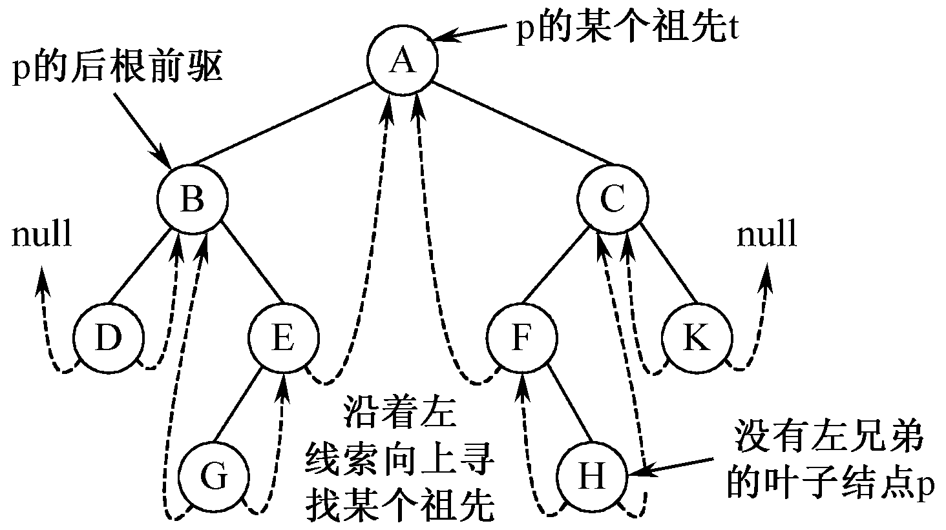
5.后根次序遍历中序线索二叉树
后根序列倒序：ACKFHBEGD
后根序列：DGEBHFKCA
public ThreadBinaryNode<T> postPrevious(ThreadBinaryNode<T> p)
//返回p在后根次序下的前驱结点
{ if(p.rtag==0) //右子树非空
p=p.right; //右孩子是p的前驱结点
else //前驱是某个中序祖先的左孩子
{ if(p.ltag==0)
p = p.left; //左子树非空，左孩子就是p的前驱结点
else{
while(p.ltag==1 && p.left!=null)
p=p.left; //寻找其某个中序祖先
p=p.left; //左孩子是p的前驱结点 }
}
return p;
}
对于中序线索二叉树来说，求一个结点在后根次序下的前驱结点也是很容易的
（1）如果p结点有右孩子，则p的右孩子即为p的前驱结点。
（2）如果p结点没有右孩子有左孩子，则p的左孩子即为p的前驱结点。
（3）如果p是叶子结点，则沿着left线索向上遇到p的祖先结点t的左孩子即为p的前驱结点。
如此从第一个根结点开始，依次找到前驱结点得到的序列就是后根序列的倒序。
Notes:
左右根，->根右左。
根（根右左）（根右左）
后根遍历的前驱-》转换为反序的根右左的，每个结点的后继。
如果右孩子 ，是不是右孩子就是反序树根的后驱？ 如果没有右孩子，是不是左（右）根，直接是左孩子是前驱。
是不是直接根据树本身的特点，可以找到后根遍历的前驱。
中根遍历，左根右。那么右子树的前驱，就是根。

Slide 126
5.后根次序遍历中序线索二叉树
public ThreadBinaryNode<T> postPrevious(ThreadBinaryNode<T> p) //返回p在后根次序下的前驱结点
{ if(p.rtag==0) //右子树非空
p=p.right; //右孩子是p的前驱结点
else //前驱是某个中序祖先的左孩子
{
while(p.ltag==1 && p.left!=null)
p=p.left; //寻找其某个中序祖先
p=p.left; //左孩子是p的前驱结点
}
return p;
}
Notes:
左右根，->根右左。
根（根右左）（根右左）
后根遍历的前驱-》转换为反序的根右左的，每个结点的后继。
如果右孩子 ，是不是右孩子就是反序树根的后驱？ 如果没有右孩子，是不是左（右）根，直接是左孩子是前驱。
是不是直接根据树本身的特点，可以找到后根遍历的前驱。
中根遍历，左根右。那么右子树的前驱，就是根。

Slide 127
5.后根次序遍历中序线索二叉树
后根序列倒序：ACKFHBEGD
后根序列：DGEBHFKCA
Notes:
中根: 左根右。
后根：左右根，那么树的根在最后访问。根据后根遍历的倒序，可以先访问根，按照根右左的顺序访问树，找到后根遍历中的前驱，也就是找到了反序根右左顺序的后继。
根右 左， 左 根右。是不是前驱。

Slide 128
6.5哈夫曼编码 与哈夫曼树（Hufaman树）
6.7 哈夫曼树及哈夫曼编码
1.什么是Huffman编码？
2.为什么介绍Haffman编码？有什么用处？
3.Hummfan树有没有特点？
Notes:
Huffman树？ 什么是huffman树?
目前图像，音频，视频等信息，由于数据量大，需要压缩存储。
数据压缩，是通过对数据重新编码，进行压缩存储，减少占用空间的一种技术。
使用时，进行解压缩，恢复数据原有特性。
压缩方案有两种 ，无损压缩和有损压缩。Hufman是数据压缩的一种无损压缩方法。

Slide 129
6.5哈夫曼编码 与哈夫曼树（Hufaman树）
6.7 哈夫曼树及哈夫曼编码
为什么介绍Haffman编码？有什么用处？
目前常用的图像、音频、视频等数据量很大，需要采用数据压缩技术来实现存储和传输。
数据压缩技术：
编码：进行压缩；
解码：解压缩；
Huffman编码就是数据压缩技术。
Notes:
Huffman树？ 什么是huffman树?
目前图像，音频，视频等信息，由于数据量大，需要压缩存储。
数据压缩，是通过对数据重新编码，进行压缩存储，减少占用空间的一种技术。
使用时，进行解压缩，恢复数据原有特性。
压缩方案有两种 ，无损压缩和有损压缩。Hufman是数据压缩的一种无损压缩方法。

Slide 130
6.5哈夫曼编码与哈夫曼树
6.7 哈夫曼树及哈夫曼编码
1、等长编码与不等长编码
(1)等长编码：码的位长相等的编码
例： A ——00
B ——01
C ——10
D ——11
特点：编码简单，但传送电文较长
Notes:
在介绍haffman编码之前，我们可以编码方法有哪些种 。
Huffman树？ 什么是huffman树?
目前图像，音频，视频等信息，由于数据量大，需要压缩存储。
数据压缩，是通过对数据重新编码，进行压缩存储，减少占用空间的一种技术。
使用时，进行解压缩，恢复数据原有特性。
压缩方案有两种 ，无损压缩和有损压缩。Hufman是数据压缩的一种无损压缩方法。

Slide 131
6.7 哈夫曼树及哈夫曼编码
6.5哈夫曼编码与哈夫曼树
(2)不等长编码：码的位长不相同的编码
例： A ——0
B ——1
C ——10
D ——11
特点：将使用频度高的字符尽量用短码表示，
使传送的电文缩短。但编码复杂，不易译码。
例： 010 解码： 或
ABA
AC
Notes:
编码: 还需要理解，需要解码的过程。

Slide 132
2、前缀码
6.7 哈夫曼树及哈夫曼编码
给定一个码的集合序列，若没有一个序列是另一个序列的前缀，则称这个集合中的码为前缀码。
例：{000，001，01，10，11} ——前缀码
{0，1，10，11} ——不是前缀码
特点：既可以缩短报文长度，又容易翻译。

Slide 133
3、前缀码与二叉树的关系
6.7 哈夫曼树及哈夫曼编码
前缀码与二叉树具有一一对应的关系，可以相互转化。
以二叉树中结点的最长路径决定码长的最大位数，并约定左分支表示‘0’，右分支表示‘1’。从根结点到叶子结点的路径上各分支字符组成的字符串为前缀码。
Notes:
以二叉树中结点的最长路径决定码长的最大位数，并约定左分支表示‘0’，右分支表示‘1’。从根结点到叶子结点的路径上各分支字符组成的字符串为前缀码。

Slide 134
(1) 二叉树 前缀码
0
1
0
1
前缀码：{ ， ， ， }
11
0
0
100
101
0
1
11
100
101

Slide 135
(2) 前缀码 二叉树
以码长的最大值作为树根到叶结点的路径长，画一棵满二叉树。
按左0、右1标注各分支。
在该树中找出符合前缀码的结点，并在树中标出这些结点。然后将这些结点以下的分支及没有做标记的结点从树中去掉，从而得到与前缀码对应的二叉树。

Slide 136
例：前缀码{000，001，01，10，11}
最大码长=3
0
1
0
1
0
1
0
0
1
0
1
1
0
1
0
0
1
0
1
0
1
01
10
11
000
001

Slide 137
6.5 哈夫曼编码与哈夫曼树
比如：“Data Structure is very important. It is the base of software programming. We learn the basic data structures and use java language to implement them. We should study hard to learn more useful knowledge. ”
包括空格，共202个字符。若按照26个字符+1个分隔符来说，要想用01编码，每个字符要用5位。那么共需要1010位。
Notes:
202个字符，每个字符一个字节，那么需要202* 8 = 1616位。
目前常用的图像，音频等信息，数据量很大，必须采用数据压缩来存储和传输。
数据压缩，目的通过对数据重新编码，进行压缩存储，减少数据占用的存储空间。
使用的时候，再进行解压缩，恢复数据原有特性。
压缩方法有无损压缩和有损压缩。无损压缩，确保解压后数据不失真。有损压缩，有可能损失某些信息。

Slide 138
6.5 哈夫曼编码与哈夫曼树
数据压缩过程
编码：压缩存储。
解码：恢复数据原有特性。
数据压缩方法：
无损压缩：解压后的数据不失真。
有损压缩：压缩过程中可能存在丢失某些信息。
Notes:
目前常用的图像，音频等信息，数据量很大，必须采用数据压缩来存储和传输。
数据压缩，目的通过对数据重新编码，进行压缩存储，减少数据占用的存储空间。
使用的时候，再进行解压缩，恢复数据原有特性。
压缩方法有无损压缩和有损压缩。无损压缩，确保解压后数据不失真。有损压缩，有可能损失某些信息。

Slide 139
6.5 哈夫曼编码与哈夫曼树
无损压缩
哈夫曼编码（Huffman编码）
哈夫曼编码是一种变长的编码方案，数据的编码因其使用频率的不同而长短不一，使用频率高的数据编码较短，使用频率低的数据编码长度较长，从而使所有数据的编码总长度最短。
Notes:
目前常用的图像，音频等信息，数据量很大，必须采用数据压缩来存储和传输。
数据压缩，目的通过对数据重新编码，进行压缩存储，减少数据占用的存储空间。
使用的时候，再进行解压缩，恢复数据原有特性。
压缩方法有无损压缩和有损压缩。无损压缩，确保解压后数据不失真。有损压缩，有可能损失某些信息。

Slide 140
1 哈夫曼编码
存储“AAAABBBCDDBBAAA”，字符集[A、B、D、C]，字符出现次数为7、5、2、1，频率为0.47、0.33、0.13、0.07。
如何实现编码？
方法1： 采用ASCII码进行编码。
15个字符 ，需要占用15个字节，共120位。
方法2：采用定长编码：00，01，10，11编码。
15个字符，需要占用15*2 = 30位。
Notes:
ASCII码是定长的编码方案，一个字符由8位二进制数表示。

Slide 141
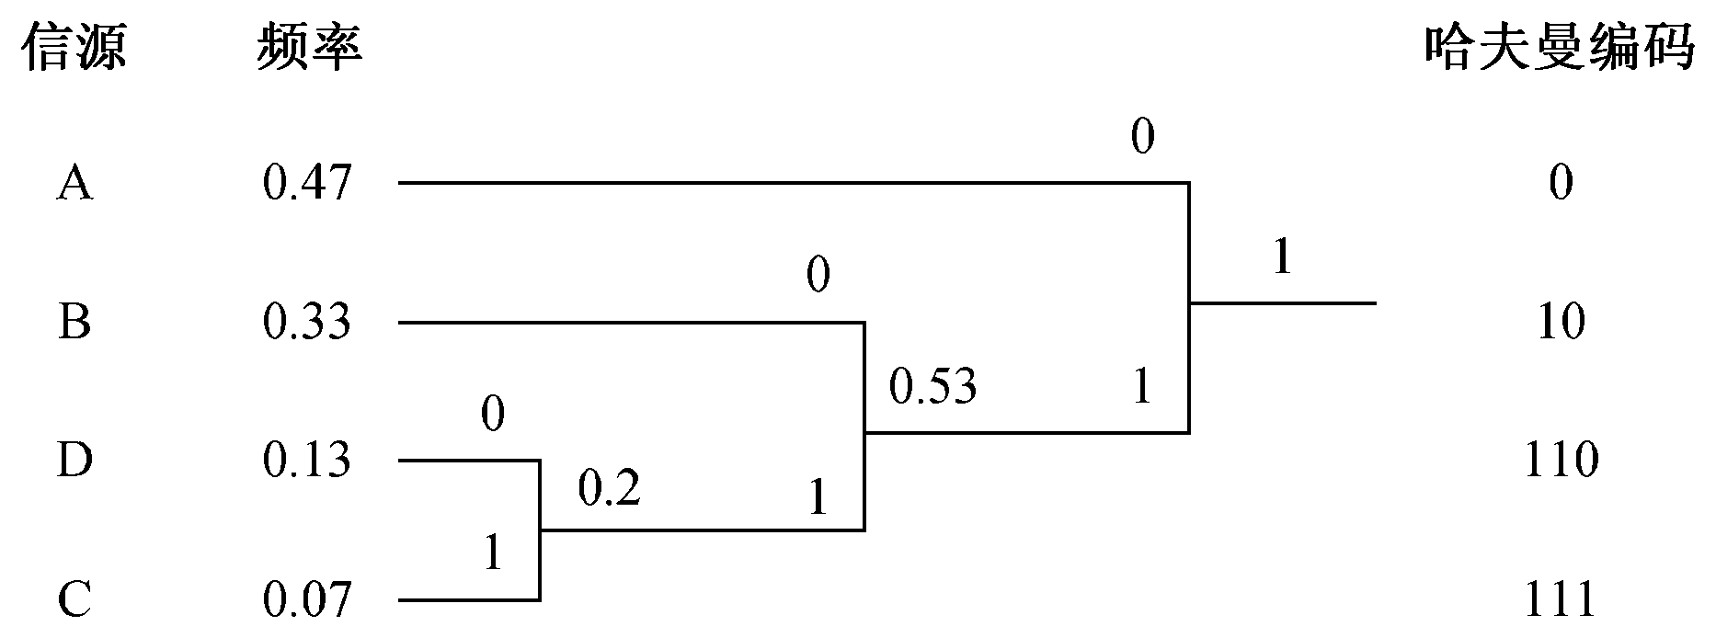
1 哈夫曼编码
方法3：哈夫曼编码过程为：
A | A | A | A | B | B | B | C | D | D | B | B | A | A | A
0 | 0 | 0 | 0 | 10 | 10 | 10 | 111 | 110 | 110 | 10 | 10 | 0 | 0 | 0
共用26位
Notes:
边长的方案，有一个最基本的要求， 就是任何一个字符的编码都不是另一个字符编码的前缀。

Slide 142
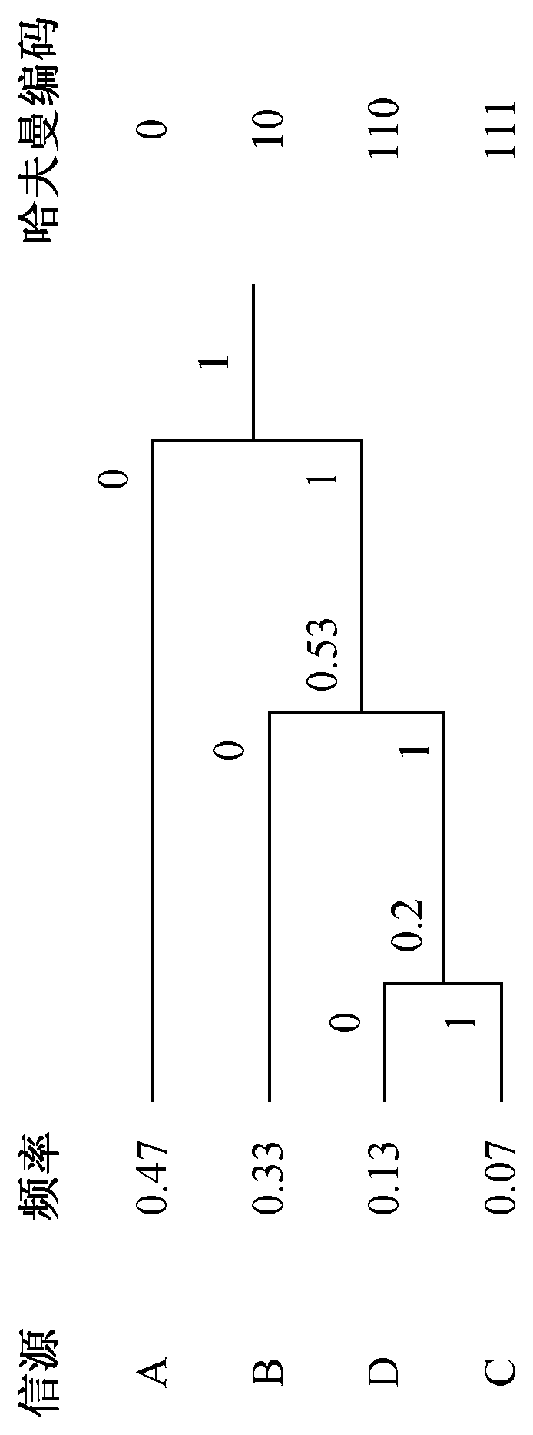
2 哈夫曼树
上面的哈夫曼编码过程实际是建立了一棵二叉树，称为哈夫曼树，获得编码的过程也就是建立哈夫曼树的过程。
哈夫曼树(Huffman)，又称最优二叉树。先看几个相关的概念：

Slide 143
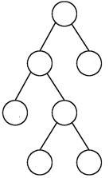
3 哈夫曼树- 路径长度
二叉树结点的路径长度定义为：
从根结点到该结点的路径上分支的数目。
二叉树的路径长度定义为：
树中每个结点的路径长度之和。
二叉树的外路径长度定义为：
树中每个叶结点的路径长度之和。
0
二叉树路径长度＝0＋1*2+2*2+3*2=12
外路径长度＝1+2+3+3=9
1
2
3
Notes:
图中根结点的路径长度为0，最下层的叶子结点的路径长度为3. 结点的路径长度不会超过树的高度。
N个结点构成的不同形态的二叉树，其路径长度也不同， 其中完全二叉树的路径长度最短，但路径长度最短的二叉树，不一定是完全二叉树。

Slide 144
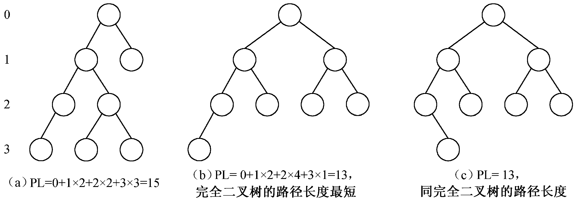
3 哈夫曼树- 路径长度
二叉树的路径长度
Notes:
N个结点构成的不同形态的二叉树，其路径长度也不相同，其中完全二叉树的路径长度最短，但最短的不一定是完全二叉树。
接下来，看路径长度，外路径长度，带权外路径长度。

Slide 145
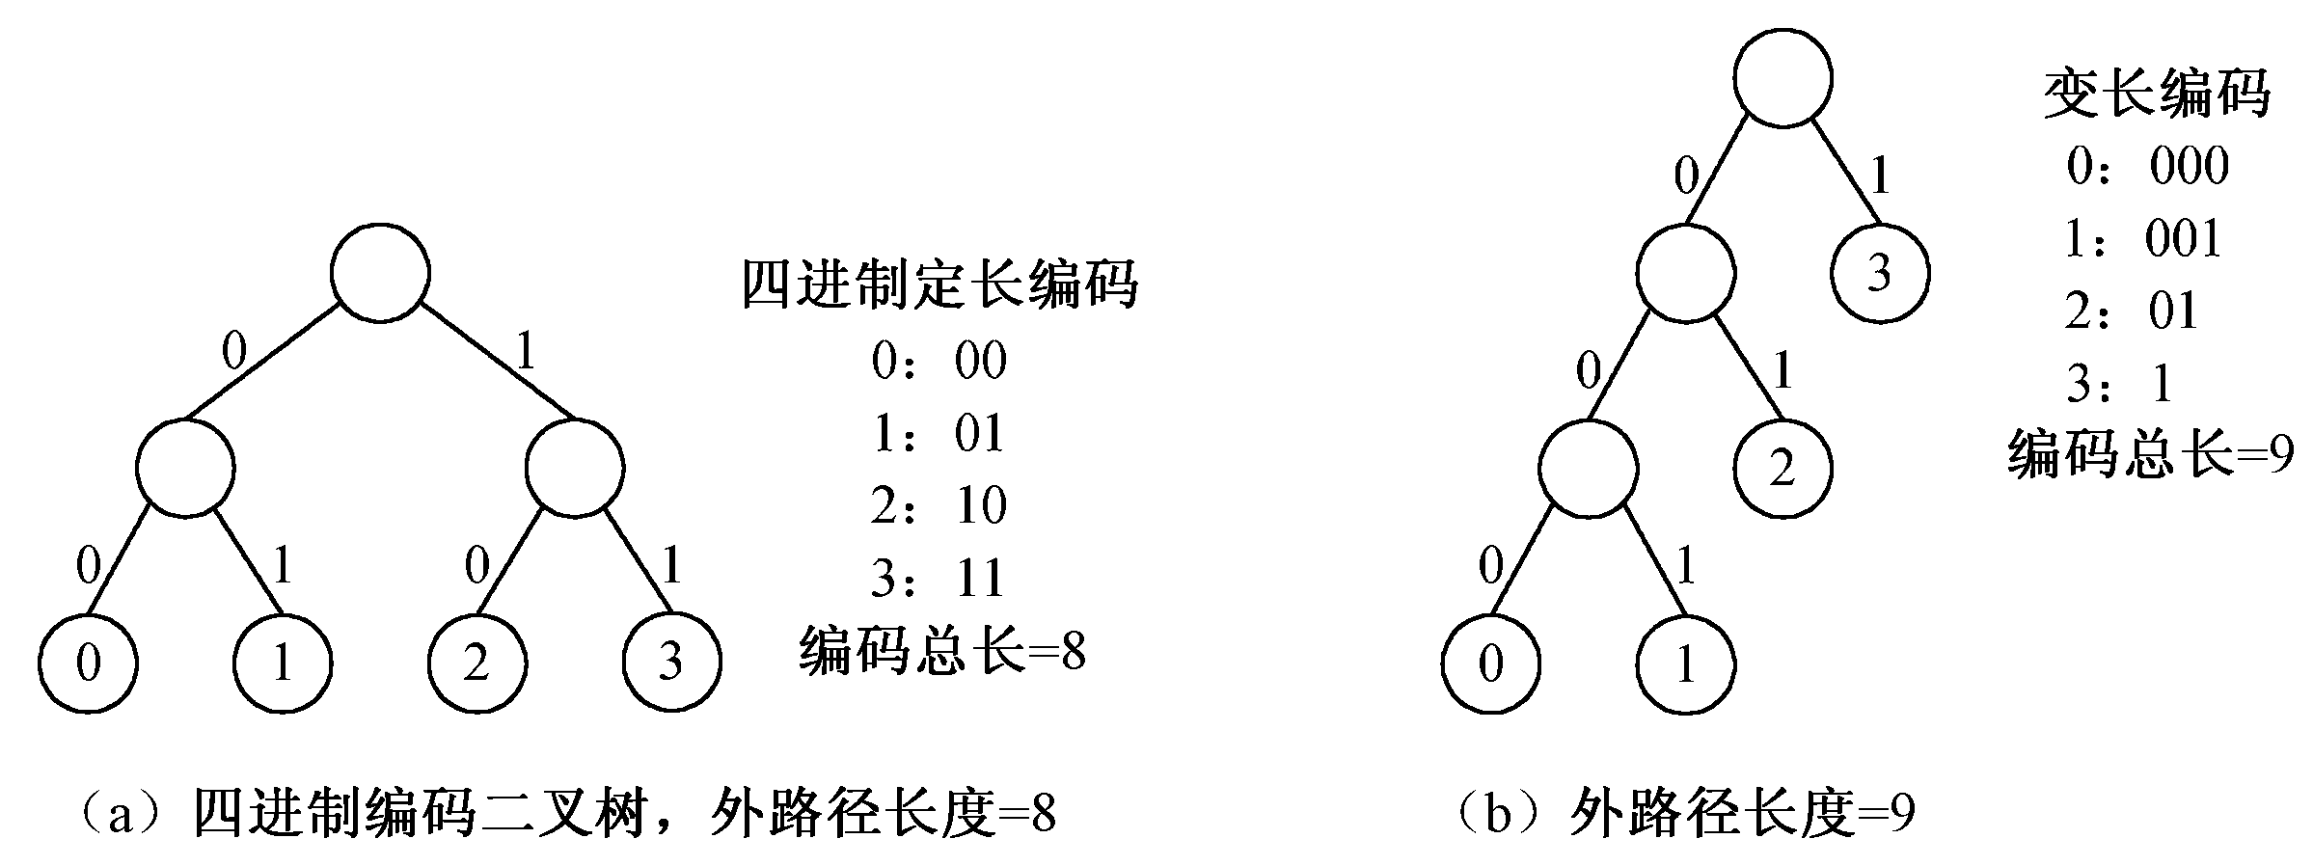
2. 二叉树的外路径长度
3 哈夫曼树- 外路径长度

Slide 146
4 哈夫曼树-带权外路径长度
在许多应用中，树中结点常常带权(如哈夫曼编码中的频率)，权值是具有某种含义的实数，称为该结点的权。
树的带权外路径长度(weighted path length of tree)定义为树中所有叶子结点的带权路径长度之和，记为
其中，n表示叶子结点的数目；w_{i}和l_{i}分别表示第i个叶子结点的权值和树根到该叶结点之间的路径长度。

Slide 147
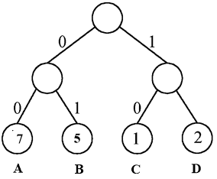
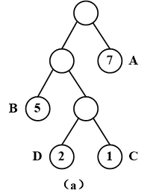
4 哈夫曼树-带权外路径长度
WPL=7*2 +5*2+1*2+ 2*2 = 30
WPL=7*1 +5*2+2*3+ 1*3 = 26

Slide 148
4 哈夫曼树
哈夫曼树定义：带权外路径长度最短的二叉树，又叫最优二叉树。
哈夫曼树不唯一
Notes:
哈夫曼树不唯一？什么意思? 指的是由A，B，C，D四个符号需要编码，其中A出现次数比较多，C出现次数最少，利用这几个结点，构建的哈夫曼树，带权外路径长度最短的二叉树。
0
0 0
0 0 0 0
这种结构，满二叉树的结构，是哈夫曼树吗？为什么呢？因为每个结点的权值不一样了。

Slide 149
如何构造哈夫曼树
1、根据给定的 n 个权值 {w₁, w₂, …, w_{n}}，构造 n 棵二叉树的集合（森林）:
F = {T₁, T₂, … , T_{n}}，
其中每棵二叉树中均只含一个带权值为 w_{i} 的根结点,其左、右子树为空树;
2、 在 F 中选取其根结点的权值为最小的两棵二叉树，分别作为左、右子树构造一棵新的二叉树，并置这棵新的二叉树根结点的权值为其左、右子树根结点的权值之和;

Slide 150
如何构造哈夫曼树
3、从 F 中删去这两棵树，同时加入刚生成的新树;
4、重复 2 和 3 两步，直至 F 中只含一棵树为止。

Slide 151
再例如: 已知权值 W={ 5, 6, 2, 9, 7 }
5
6
2
9
7
6
9
7
7
2
5
9
7
13
2
5
6
7

Slide 152
9
7
13
2
5
6
7
29
0
1
13
16
0
1
0
1
6
7
7
9
0
1
00
01
11
2
5
100
101

Slide 153
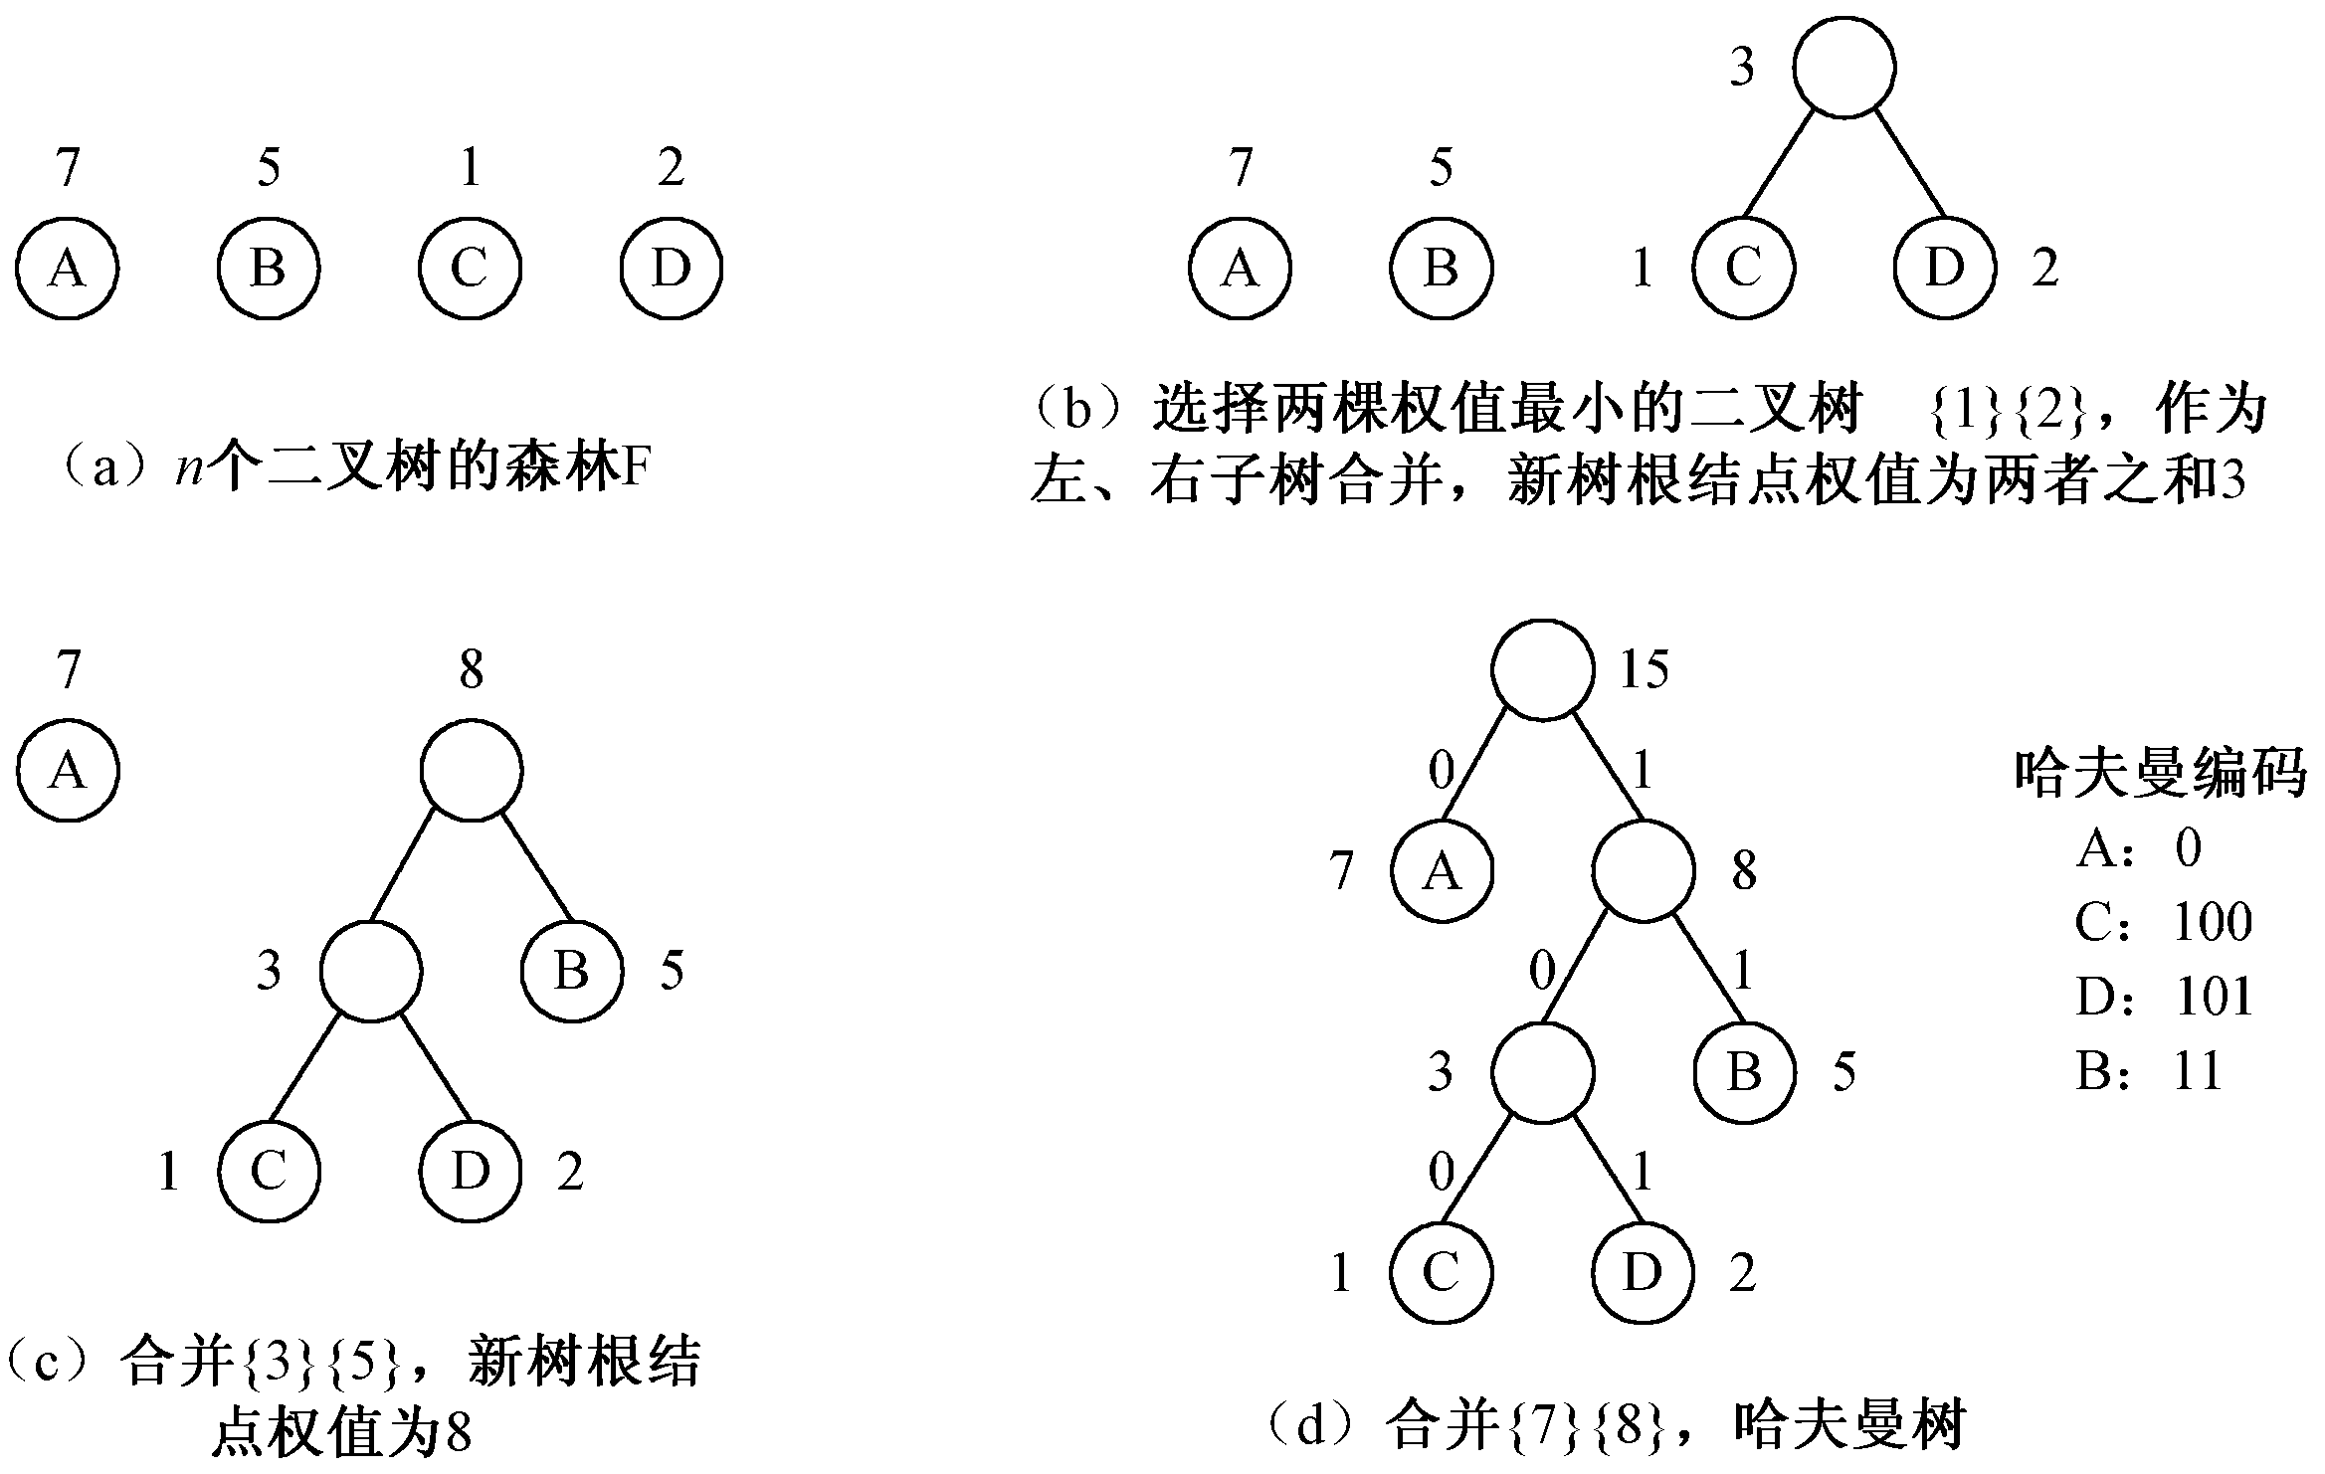
构造哈夫曼树

Slide 154
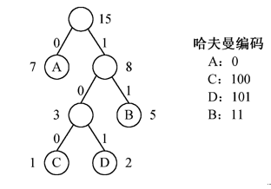
哈夫曼编码的译码
编码：100101100110，如何译码？
C D C B A
利用哈夫曼树进行译码，译码一个二进制位串S，从串S的第一位开始逐位的去匹配二叉树边上标记的0和1，由哈夫曼树的根节点出发，遇到0则向左，遇到1则向右，若干连续的0和1确定一条从根到某个叶子结点的路径。一旦到达一个叶子结点，便译出一个字符。
接着从S的下一位开始，再寻找一条从根到叶子结点的路径。
Notes:
由于每个字符结点都是叶子结点，而叶子结点不可能在根到其他叶子结点的路径上，所以任何一个字符的Huffman编码都不是另一个字符的Huffman编码的前缀。

Slide 155
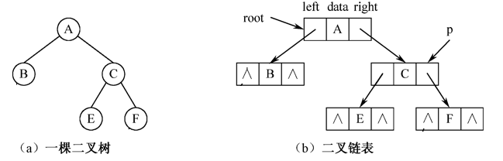

例6.5 构造哈夫曼树并获得哈夫曼编码。
采用二叉链表存储哈夫曼树.
采用静态链表存储哈夫曼树.
Notes:
N个叶子结点，N-1个度为2的结点，0个度为1的结点。
为什么采用静态三叉链表？什么情况一下，适合静态三叉链表存储？ 是不是插入删除操作少的时候采用静态链表的方式。为什么需要双亲结点呢？ 因为huffuman进行编码的时候，从叶子结点出发，然后需要向上找parent结点，从而实现huffuman编码，所以需要双亲结点。

Slide 156
例6.5 构造哈夫曼树并获得哈夫曼编码。
采用静态链表存储哈夫曼树。
静态链表：一维数组存储树的结点。
数组的一个元素存储一个结点信息，包括权值数据、双亲结点下标、左孩子结点下标、右孩子结点下标。
Weight parent left right
对于有n个叶子结点的树，共有2n-1个结点（性质3）所以，对n个叶子的哈夫曼树开辟2n-1个数组空间就可以了。
Notes:
N个叶子结点，N-1个度为2的结点，0个度为1的结点。
为什么采用静态三叉链表？什么情况一下，适合静态三叉链表存储？ 是不是插入删除操作少的时候采用静态链表的方式。为什么需要双亲结点呢？ 因为huffuman进行编码的时候，从叶子结点出发，然后需要向上找parent结点，从而实现huffuman编码，所以需要双亲结点。

Slide 157
图6.35 哈夫曼树和哈夫曼编码
若权值集合{5,29,7,8,14,23,3,11}对应字符A～H
Notes:
尽量小的在前面，大的在后面，这样结果保持一致。

Slide 158

权值集合{5，29，7，8，14，23，3，11}
Notes:
N= 8, 总数为2*8-1 = 15 个位置， 0~ 14. 首先介绍需要多大的空间来存储哈夫曼树。

Slide 159

图6.35 哈夫曼树和哈夫曼编码
Notes:
左图表示， 哈夫曼树的构建，第一步，由n个结点构成的森林，森林中包括n课树，每棵树都只包含一个根结点。
解释parent，left，right的含义。
3，5 合成8，在静态链表中插入一个结点，并且添加8的左孩子为3，地址是6，右孩子为5，地址是0.
然后将3结点的parent补充完整。5结点的parent补充完整 。

Slide 160
6.6 树和森林 6.6.1 树的存储结构
在大量的应用中，可使用多种形式的存储结构来表示树。下面介绍五种常用的表示方法。
1．双亲表示法
设以一组地址连续的空间存放树的结点，每个结点中除了存放结点的信息外，增设一个整型指针域，指示其双亲结点所在的位置序号。这样的存储结构称之为静态链表结构。
这样的静态链表可反映出一棵树中结点之间的逻辑关系，即可惟一地表示一棵树，称之为双亲表示法。

Slide 161

1．双亲表示法
下图表示了一棵树的双亲表示法存储结构。结构类型说明如下：

Slide 162
1．双亲表示法
这种存储结构利用了树中除根结点以外的每一个结点都有且只有一个双亲结点的特点。在这种存储结构上，求某结点的双亲结点操作很方便，计算每个结点的双亲结点所花时间相同，可在常量级时间内实现。
求树的根结点也简单，当parent = -1时，即找到了惟一的无双亲的根结点。但是求某结点的孩子时需要遍历整个结构，例如求树中结点A的孩子，须将结点A在表中的序号1在整个结构中扫描一遍。parent = 1的结点D和E就是结点A的孩子。

Slide 163

2．孩子链表表示法
树中每个结点的孩子个数没有限制，如果要在一个结点内反映出其孩子结点的个数和孩子结点的地址，则会使树中每个结点的指针域的个数都不一样，结点长度各不相同。这样的结点结构会使树上的各种操作的算法复杂到无法实现。
若设计成每个结点的长度相等，即以树的度k来设计结点的结构，每个结点含有k个指针域，这样虽然结点的长度是定长了，但在n个结点的树中，总的指针域有kn个，真正用到的指针域是n - 1个，空指针域的数目是kn-(n-1)=n(k-1)+1，这样造成很大的空间浪费，而且树中的度无法扩张。

Slide 164

3．孩子邻接表表示法
孩子表示法是把每个结点的孩子结点链接形成单链表，n个结点有n个孩子链表(叶子结点的孩子链表为空)
n个结点的信息和指向孩子链表的指针作为表头结点组成一个表头向量，采用顺序存储结构。如图 (a)所示。在表头向量中，
每个结点的数据域data存放树中结点的信息，
指针域headptr存放该结点孩子链表的首地址。
在单链表中，每个孩子结点的孩子域child存放孩子结点在顺序表中的位置序号，指针域next指向其他孩子结点。

Slide 165

3．孩子邻接表表示法

Slide 166
4．孩子＋双亲表示法
与双亲表示法相反，孩子表示法便于查找树中某结点的孩子，由表中某结点的指针域headptr即可得到该结点的孩子结点。而查找某结点的双亲需按该结点在顺序表中的位置序号在每个孩子链表中扫描，当在孩子域中找到相同的序号时，则单链表表头的结点就是要找的双亲。
可以把双亲表示法和孩子表示法结合起来，这样的存储结构便于查找树中结点的双亲和孩子。下页图(b)就是这种存储结构的示意图。

Slide 167


4．孩子双亲表示法

Slide 168
5．孩子兄弟表示法
孩子兄弟表示法又称二叉树表示法，即以二叉链表作为树的存储结构。链表中每个结点的结构相同，都有三个域：数据域存放树中结点的信息，孩子域存放该结点的第一个孩子结点(从左算起)的地址，兄弟域存放该结点的下一个兄弟结点(从左向右)的地址。结点结构示意图：
firstchild data nextsibling

Slide 169

5．孩子兄弟表示法
孩子兄弟链表结构形式和二叉树链表结构形式完全相同，但结点中指针域的含义不同。二叉树链表中结点的左、右指针分别指向左、右子树的根结点，而孩子兄弟链表中结点的两个指针分别指向“第一个孩子”和“下一个兄弟”。如图。这种树的存储结构和二叉树的表示完全一样，因此可利用二叉树的算法来实现对树的操作。

Slide 170

6.6.2 树、森林与二叉树的转换
从树的存储方法可看到，树可以用二叉链表作为存储结构。这样，任何一棵树都可以找到惟一的一棵二叉树与之对应。从物理结构看，它们的二叉链表是相同的，只是解释不同。下图直观地展示了树和二叉树之间的对应关系。
Notes:
树的存储，可以采用二叉链表表示方法，

Slide 171

1．森林转换成二叉树
由于树的根结点是惟一的，没有兄弟结点，因此任何一棵树所对应的二叉树的右子树必空。若把森林中第二棵树的根结点看成是第一棵树的根结点的兄弟，则可得到森林转换成二叉树的规则。

Slide 172

2．二叉树转换成森林

Slide 173
6.6.3 树和森林的遍历
与二叉树的遍历一样，对树和森林中结点的遍历也是一种重要的操作。由于森林中的树可以有两棵以上，因此不便讨论它们的中序遍历，只讨论森林(包括树)的三种遍历方法。
1．先序遍历
若森林非空，则
(1) 访问森林中第一棵树的根结点；
(2) 先序遍历第一棵树根结点的各子树森林；
(3) 先序遍历森林中除第一棵树外剩余的树构成的森林。

Slide 174
2．后序遍历
若森林非空，则
(1) 后序遍历第一棵树的根结点的各子树森林；
(2) 访问森林中第一棵树的根结点；
(3) 后序遍历森林中除第一棵树外剩余的树构成的森林。

Slide 175
3．按层次遍历
若森林非空，则
(1) 对第一棵树从根结点起按层从左到右依次访问各结点；
(2) 按层访问森林中除第一棵树外剩余的树构成的森林。

Slide 176
本章小结
树、二叉树的定义
二叉树的遍历算法（四种）
二叉树的构造方法
线索二叉树
哈夫曼树
树和森林的二叉树表示

Slide 177
复习总结
树 结 构
树
相互转换
二 叉 树
逻辑结构
存储结构
逻辑结构
存储结构
树的定义
基本术语
抽象数据类型
树的遍历
双亲表示法
孩子表示法
孩子兄弟表示法
二叉树的定义
特殊的二叉树
二叉树的性质
抽象数据类型
二叉树的遍历
顺序存储结构
二叉链表
三叉链表
线索链表
⑴先根遍历
⑵后根遍历
⑶层次遍历
⑴斜树
⑵满二叉树
⑶完全二叉树
⑴先根遍历
⑵中根遍历
⑶后根遍历
⑷层次遍历
⑴遍历操作的实现
⑵基于遍历的其他算法

Slide 178
本章作业
P175
7，8，9，10，11，12，13，14，16，18，19，22，29，34

